Slide 1



Seminář pro žadatele výzvy č. 03_24_074 Pilotní podpora komunitně vedeného místního rozvoje ve městech
Oddělení 875 – Oddělení projektů CLLD a ITI
16. 1. 2024, online MS TEAMS

Slide 2
Program semináře
Představení výzvy
Žádost o podporu v ISKP 21+
Proces hodnocení a výběru projektů
Právní akt
Dokumenty, odkazy na příručky

Slide 3
PŘEDSTAVENÍ VÝZVY

Slide 4
Představení výzVY
    Podpora komunitně vedeného místního rozvoje
    Číslo výzvy: 03_24_074
    Alokace: 98 000 000 CZK
  75 200 300 CZK EU podíl, SR podíl 22 799 700 CZK
Priorita: Sociální začleňování
Specifický cíl 2.1 h): Posilovat aktivní začleňování, a podpořit tak rovné příležitosti, nediskriminaci a aktivní účast a zlepšit zaměstnatelnost, zejména v případě znevýhodněných skupin
Vyhlašovatel výzvy: MPSV, Odbor realizace programů ESF - sociální začleňování
Ke stažení zde: Výzva 074 OPZ+ - www.esfcr.cz

Slide 5

Představení výzVY
Vyhlášení výzvy: 7. ledna 2025
Příjem projektových žádostí od: 22. ledna 2025, 12:00 hodin
Ukončení příjmu projektových žádostí: 18. března 2025, 12:00 hodin
Maximální délka realizace projektu: 36 měsíců
Nejzazší datum pro ukončení fyzické realizace projektu: 30. června 2028
Výzva je průběžná otevřená

Slide 6


Představení výzvy
Výše celkových způsobilých výdajů projektu
Minimální výše CZV projektu – 3 000 000 Kč
Maximální výše CZV projektu – 14 000 000 Kč
Částky včetně povinného 5% spolufinancování!!
Forma financování
Ex ante (zálohové financování, obvykle ve výši 30 %)
Zjednodušené vykazování
ve výzvě uplatněno zjednodušené vykazování - pevný 40% paušál
Notes:
Pravidla týkající se využití 40% paušální sazby jsou k dispozici ve Specifické části pravidel pro žadatele a příjemce v rámci OPZ+ pro projekty s přímými a nepřímými náklady a pro projekty financované s využitím paušálních sazeb (konkrétní odkaz na elektronickou verzi tohoto dokumentu viz část 10.2 této výzvy).
Výdaje financované paušální sazbou příjemce prokazuje dopočtem ze skutečně vynaložených „přímých“ osobních nákladů, a to v rámci ZOR, resp. s ní předložené ŽOP

Slide 7
Oprávnění žadatelé
    Oprávněnými žadateli Městské místní akční skupiny (MMAS), které úspěšně prošly procesem kontroly dodržování standardů MMAS pro programové období 2021- 2027
    Městská místní akční skupina má právní formu zapsaný spolek nebo pobočný spolek dle § 214-302 zákona
    č. 89/2012 Sb., občanský zákoník.
    Jedná se o Městské místní akční skupiny zřízené na území těchto měst/městských částí: Cheb, Kolín, Tábor, Třebíč, Uherské Hradiště, Vsetín, Praha 14
Notes:
Standardy MMAS představují soubor požadavků na institucionální a funkční nastavení MMAS definovaných Metodickým stanoviskem ministra pro místní rozvoj č. 4 k Metodickému pokynu pro využití integrovaných nástrojů a regionálních akčních plánů v programovém období 2021-2027 (MP INRAP) a Výzvou k předkládání žádostí o kontrolu dodržování standardů Městských místních akčních skupin (MMAS) pro programové období 2021–2027

Slide 8
Oprávnění žadatelé
Žadatelem o podporu z OPZ může být POUZE (Obecná pravidla)
osoba (právnická nebo fyzická), která je registrovaným subjektem v ČR, tj. osoba, která má vlastní identifikační číslo (tzv. IČO někdy také IČ)
osoba, která má aktivní datovou schránku
osoba, která nepatří mezi subjekty, které se nemohou výzvy účastnit z důvodů insolvence, pokut, dluhu aj.
Notes:
Podmínky oprávněnosti žadatele jsou posuzovány během hodnocení a výběru projektů.
K bodu č. 3 (insolvence, dluhy, pokuty apod), se žadatelé vyjadřují v rámci čestného prohlášení v žádosti o podporu, přičemž splnění potvrzují jak za sebe, tak za případné partnery s finančním příspěvkem.
Potenciální žadatelé a jejich partneři s finančním příspěvkem3 nejsou oprávněni účastnit se výzvy nebo získat podporu, pokud:  jsou v likvidaci, v úpadku, hrozícím úpadku či je proti nim vedeno insolvenční řízení ve smyslu zákona č. 182/2006 Sb., o úpadku a způsobech jeho řešení (insolvenční zákon);  mají v evidenci daní zachyceny daňové nedoplatky nebo mají nedoplatek na pojistném nebo na penále na veřejné zdravotní pojištění nebo na sociálním zabezpečení nebo příspěvku na státní politiku zaměstnanosti4 ;  na ně byl vydán inkasní příkaz po předcházejícím rozhodnutí Evropské komise prohlašujícím, že poskytnutá podpora je protiprávní a neslučitelná se společným trhem;  jim byla v posledních 3 letech pravomocně uložena pokuta za umožnění výkonu nelegální práce podle § 5 písm. e) zákona č. 435/2004 Sb., o zaměstnanosti, ve znění pozdějších předpisů;  jsou obchodní společností, ve které veřejný funkcionář uvedený v § 2 odst. 1 písm. c) zákona č. 159/2006 Sb., o střetu zájmů, nebo jím ovládaná osoba vlastní podíl představující alespoň 25 % účasti společníka v obchodní společnosti, a to i v případě, kdy je obchodní společnost ve svěřenském fondu, jehož zakladatelem, správcem, obmyšleným nebo jinou osobou ve smyslu zákona č. 37/2021 Sb., o evidenci skutečných majitelů, je veřejný funkcionář uvedený v § 2 odst. 1 písm. c) zákona č. 159/2006 Sb., o střetu zájmů

Slide 9
Žádost o podporu v ISKP 21+

Slide 10
Přístup do is kp21+
ISKP21+ (mssf.cz)
Obecné pokyny v ovládání IS KP21+ a ke komunikaci s technickou podporou
Pokyny k vyplnění žádosti o podporu v IS KP21+

Slide 11
Podporované aktivity

Slide 12
Věcné zaměření
Důraz je kladen na prevenci sociálního vyloučení, posilování místních zdrojů, komunitních vazeb a udržitelnosti komunit a koordinovaného přístupu při řešení problémů specifických pro území MMAS.
Jedná se primárně o přímou práci s cílovými skupinami, sekundárně může být podpořena i dílčí koncepční a metodická činnost anebo vzdělávací a osvětové aktivity směřované k cílovým skupinám a k laické i k odborné veřejnosti.
Podporované aktivity musí naplňovat základní znaky komunitně vedeného místního rozvoje (CLLD)
Notes:
Podporované aktivity musí naplňovat základní znaky komunitně vedeného místního rozvoje (CLLD):
budou konkrétně zacílené na podporu předem identifikovaných osob žijících v daném území, tj. zpracování projektu bude předcházet detailní zjištění existence cílových skupin a jejich potřeb (mapování, předběžná analýza, místní šetření apod.), Potřeby cílové skupiny musí být v projektu jasně zmapovány, CS musí být jednoznačně vymezena (velikost, struktura, charakter nepříznivé životní situace, území/lokalita)
budou maximálně využívat místní zdroje, budou mít lokální rozměr a dosah a přímou vazbu na místní veřejné služby, zaměstnavatele a podniky,
budou mít komunitní rozměr, tj. budou podporovat, posilovat a rozvíjet komunitní principy a komunitní život (vzájemná spolupráce, snaha o budování funkčních partnerství, aktivizace zdrojů k svépomoci, otevřená a transparentní komunikace, realizace neobvyklých/ inovativních způsobů řešení),
budou se vyznačovat praktičností a pragmatičností svého zaměření a jednoduchostí zvolených postupů a přístupů k řešení daných problémů.

Slide 13
Povinná pracovní pozice z přímých osobních nákladů na projektu
Koordinátor - povinná projektová pozice
Pracovník na této pozici vede a koordinuje součinnost všech projektových aktivit, provazuje jednotlivé aktéry z území v dané oblasti a podílí se na zajištění komunikace projektu s veřejností.
Kvalifikace: organizační schopnosti, dobré komunikační dovednosti, projektová zkušenost výhodou
Notes:
Hlavní činnosti jsou následující: ➢ podílí se na aktivitách mapujících cílové skupiny v území a aktivitách zaměřených na výběr účastníků projektu,
➢ zná zdroje podpory v lokalitě (služby pro cílové skupiny) a podílí se na vytváření partnerství s těmito organizacemi,
➢ vyjednává a koordinuje sdílení informací mezi relevantními aktéry,
➢ monitoruje a koordinuje práci projektových partnerů (má-li projekt partnery),
➢ spolupracuje s MMAS, pravidelně informuje a reportuje o průběhu projektu (pokud je projekt realizován formou veřejné zakázky),
➢ na základě potřeb pracovníků vytváří (ve spolupráci s metodikem pro práci s cílovou skupinou) podpůrné sítě pro jednotlivé účastníky, monitoruje jejich funkčnost a průběžně vyhodnocuje jejich efektivitu,
➢ podílí se na organizaci případových setkání aktérů podpůrné sítě,
➢ ve spolupráci s metodikem pro práci s cílovou skupinou vede spolupráci klíčových pracovníků a další podpory (peer pracovníci, další specialisté),
➢ ve spolupráci s pracovníky v přímé péči monitoruje rizikové situace konkrétních účastníků projektu a v případě potřeby koordinuje eliminaci faktorů ohrožujících jejich setrvání a další účast v projektu,
➢ vytváří pomocné nástroje pro evidenci klíčových rizik a pro sdílení informací o nich, vyhodnocuje rizika ohrožující projekt jako celek (případně jeho udržitelnost) a podniká kroky k jejich řízení,
➢ vytváří strategická partnerství pro zajištění udržitelnosti projektu v území,
➢ ve spolupráci s pracovníky v přímé péči vyhledává, vyjednává a koordinuje další podporu účastníků projektu dle jejich zjištěných potřeb,
➢ ve spolupráci s metodikem pro práci s cílovou skupinou navrhuje a organizuje vzdělávací programy pro členy projektového týmu (včetně supervizí),
➢ řídí porady projektového týmu,
➢ monitoruje a dohlíží na činnosti vykonávané administrativními pracovníky projektu (zejména projektový a finanční manažer),
➢ podílí se na aktivitách zajišťujících evaluaci projektu,
➢ shromažďuje příklady dobré praxe a přenáší je na další úrovně,
➢ účastní se konferencí, workshopů a dalších vzdělávacích a osvětových akcí, sdílí zkušenosti s realizací projektu
➢ zapojuje se do komunitního plánování sociálních služeb.

Slide 14
podporované aktivity
Základní oblasti podporovaných aktivit:
1. Podpora komunitní práce včetně vzniku, fungování
a rozvoje komunitních center
2. Podpora sociální práce na území MMAS
3. Podpora sdílené dlouhodobé péče v přirozeném sociálním prostředí, včetně paliativní/hospicové péče, homesharingu a dalších forem sdílené péče
a vybraných typů souvisejících sociálních služeb

Slide 15
podporované aktivity
4. Podpora aktivit směřujících k rozvoji a posilování rodinných a komunitních vazeb
5. Podpora ohrožených rodin s dětmi
6. Podpora řešení dluhové problematiky, včetně podpory terénního dluhového poradenství (odborné sociální poradenství)

Slide 16
KLÍČOVÉ AKTIVITY
1. PODPORA KOMUNITNÍ PRÁCE VČETNĚ VZNIKU, FUNGOVÁNÍ
A ROZVOJE KOMUNITNÍCH CENTER

Slide 17
1. PODpora komunitní práce
Podporován bude proces aktivizace obyvatel metodou komunitní práce (metodika Ostravské univerzity, paní Stanková - SEMINÁŘE K CLLD+ - www.esfcr.cz)
Komunita je expertem na svou situaci, zná svoje zdroje a určuje cíl, priority, proces a postupy práce. Metoda komunitní práce vede k postupnému zplnomocňování celých komunit v samostatném řešení svých problémů a naplňování potřeb.
Komunitní pracovník poskytuje komunitě podporu (organizační, vzdělávací, strategickou a facilitační)
Notes:
Bude kladen důraz na práci celého společenství, na kterém se podílejí všichni relevantní aktéři z komunity všech věkových kategorií včetně seniorů a dětí za podpory (organizační, vzdělávací, strategické a facilitační) komunitního pracovníka (kompetence KP vymezeny ve výzvě)

Slide 18
1. PODpora komunitní práce
Příklady aktivit:
1. Mapování potřeb komunity (zjišťování a analýza potřeb, vyhledávání témat)
2. Plánování témat (analýza témat, výběr témat, strategie práce na tématech, síťování zdrojů uvnitř a vně komunity)
3. Realizace témat
4. Vyhodnocení (evaluace)
Doplňkově je možné podpořit:
aktivity neformálních skupin veřejnosti a občanských iniciativ
komunitní organizování – vznik komunitních platforem, koordinačních/pracovních skupin apod.
Notes:
Doplňkově je možné podpořit:
aktivity neformálních skupin veřejnosti a občanských iniciativ vzniklých na základě zplnomocňujících metod práce směřujících k řešení místních problémů (občané přináší zastupitelstvu obce náměty na zlepšení kvality života v obci, občansky vedené projekty, rozvoj zájmových skupin a sítí v sousedstvích přinášející pomoc místním občanům v řešení potřeb a problémů ovlivňujících kvalitu jejich života. Cílem je skrze organizované kolektivní jednání pomoc komunitám osvojit si specifické dovednosti, zvýšit své uvědomění. Komunity jsou podporovány v artikulaci vlastních priorit, mobilizaci svých členů a hledání spojenců a realizaci naplánovaných strategií
• komunitní organizování – vznik komunitních platforem, koordinačních/pracovních skupin apod. pro komunikaci zástupců místních aktérů a organizací, aktivních občanů a mluvčích znevýhodněných osob za účelem zlepšení jejich vztahů a zajištění aktuálních potřeb obyvatel apod

Slide 19
1. PODpora komunitní práce
V žádosti o podporu musí být popsán proces, jakým bude žadatel s komunitou pracovat, jaké participativní techniky/metody bude využívat, dále musí být uveden odhad, kolik obyvatel komunity plánuje aktivizovat
a musí být popsán způsob evidence aktivit – jak bude evidovat realizovaná témata a zapojené obyvatele
a vyhodnocovat míru participace v jednotlivých fázích.

Slide 20
1. PODpora komunitní práce
Návodné otázky z monitoringu (příloha č. 3 výzvy)
Jakým způsobem mapujete potřeby komunity?
Jaké participativní metody použijete při plánování, realizaci a evaluaci řešených témat?
Jaká témata/ problémy sdílené komunitou budete v rámci projektu řešit a jakým způsobem?

Slide 21
1. PODpora komunitní práce
Specifické podmínky pro aktivity v rámci části 1:
komunitní aktivity musí vycházet z mapování kontextu komunity a potřeb členů komunity; konkrétní podobu
a zaměření aktivit utváří cílová skupina podle vlastních potřeb a zájmů s cílem řešit kolektivní problémy/situace/témata
komunitní práce musí být v projektu vykonávána komunitním pracovníkem
komunitní pracovník musí prokázat, že je vzdělán
v metodách komunitní práce

Slide 22
1. PODpora komunitní práce
splnění kvalifikace sociálního pracovníka podle zákona č. 108/2006 Sb., o sociálních službách není samo
o sobě předpokladem pro odbornost v oblasti komunitní práce
výdaje na zajištění vzdělávání a supervize členů realizačního týmu mohou být hrazeny z paušálních výdajů
na aktivitu se nevztahuje veřejná podpora

Slide 23
1. PODpora komunitní práce
V rámci části 1 nebude podporováno:
jednotlivé aktivity, pokud nebudou realizovány v souladu s principy komunitní práce
poskytování sociální služby podle zákona č. 108/2006 Sb., o sociálních službách a výkon sociální práce
dobrovolnictví v sociálních službách, vztahující se
k základním činnostem poskytovaných sociálních služeb
univerzity třetího věku, výchova k občanství (v gesci MŠMT)

Slide 24
1. PODpora komunitní práce
volnočasové aktivity, zájmové kroužky a činnosti, kulturní a vzdělávací/osvětové aktivity komerčního charakteru, tj. běžně dostupné aktivity realizované profesionály pro širokou veřejnost, bez participace členů komunity

Slide 25
1. PODpora komunitní práce- relevantní pracovní pozice z přímých osobních nákladů
Komunitní pracovník
Pracovník na této pozici vykonává komunitní práci v daném území
Kvalifikace v případě komunitní práce:
Komunitní pracovník musí být vzdělán v metodách komunitní práce,
a to buď tak, že 1) komunitní pracovník absolvoval studium oboru komunitní práce nebo 2.) komunitní pracovník absolvoval v rámci studia předmět komunitní práce nebo 3.) komunitní pracovník absolvoval akreditovaný kurz zaměřený na komunitní práci nebo 4.) komunitní pracovník nejpozději do šesti měsíců od zahájení realizace aktivity zahájí účast na kurzu zaměřeném na komunitní práci, do doby absolvování pracuje pod vedením garanta komunitní práce
Notes:
Hlavní činnosti komunitního pracovníka při realizaci komunitních aktivit jsou následující:
➢ koordinuje komunitní a prorodinné aktivity,
➢ podílí se na aktivitách mapujících komunitu, cílové skupiny a jejich potřeby, zdroje, sítě a vazby uvnitř komunity,
➢ spolupracuje s komunitním či sociálním pracovníkem a vyjednává a koordinuje sdílení informací mezi relevantními aktéry,
➢ podporuje spolupráci uvnitř komunity a zdravé interakce mezi komunitou a dalšími aktéry,
➢ koordinuje dobrovolníky,
➢ účastní se pravidelných setkání místních komunit.

Slide 26
1. PODpora komunitní práce- relevantní pracovní pozice z přímých osobních nákladů
Garant komunitní práce
Pracovník na této pozici garantuje výkon komunitní práce
v daném území.
Kvalifikace: Stejné vzdělání jako komunitní pracovník
a dále min. 2 roky praxe a zkušeností: - s metodami komunitní práce nebo sociální práce s komunitou, popř. participativními metodami práce v kontextu sociálního začleňování, - se síťováním a facilitací.
Notes:
Hlavní činnosti jsou následující:
➢ podílí se na aktivitách mapujících komunitu, cílové skupiny a jejich potřeby, zdroje, sítě a vazby uvnitř komunity,
➢ spolupracuje s komunitním pracovníkem a garantuje výkon komunitní práce v rámci projektu,
➢ podporuje spolupráci uvnitř komunity a zdravé interakce mezi komunitou a dalšími aktéry,
➢ účastní se pravidelných setkání místních komunit,
➢ podílí se na zajištění intervizí a supervizí projektového týmu.

Slide 27
KLÍČOVÉ AKTIVITY
2. PODPORA SOCIÁLNÍ PRÁCE NA ÚZEMÍ MMAS

Slide 28
2. Podpora sociální práce na území MMAS
Aktivity směřují především ke zvýšení dostupnosti sociální práce tam, kde to situace vyžaduje a k posilování kapacit obcí s rozšířenou působností při zajišťování odborné péče
o své občany.

Slide 29
2. Podpora sociální práce na území MMAS
Příklady aktivit:
optimalizace a posílení výkonu sociální práce na ORP za účelem řešení nepříznivé sociální situace osob např. z důvodu sociálního či zdravotního znevýhodnění
– terénní sociální práce, depistáž, monitoring, případová sociální práce (case management, plánování podpory dle individuálních potřeb a zdrojů a možností) apod.
zavádění spolupráce v místních podmínkách – síťování služeb a spolupráce s dalšími sociálními pracovníky (zejména OSPOD, Úřad práce ČR, poskytovatelé sociálních služeb), multidisciplinární spolupráce
s dalšími odborníky a aktéry apod.

Slide 30
2. Podpora sociální práce na území MMAS
Doplňkově je možné podpořit v kombinaci s výše uvedenými aktivitami:
zvýšení míry vzájemné spolupráce a účinné komunikace obce
a jejího zastupitelstva s dalšími aktéry (může se jednat o různé formy spolupráce a komunikace – založení nových pracovních skupin, platforem, atd.)
podporu lokální koncepční, strategické či metodické činnosti obcí
v oblasti sociálního začleňování ve spolupráci s dalšími subjekty (průzkumy a šetření lokálního charakteru – zjišťování potřeb) nebo při zavádění koordinovaného přístupu k řešení dané problematiky
v území (tvorba obecních plánů prevence rizikových sociálních jevů atd.)

Slide 31
2. Podpora sociální práce na území MMAS
Specifické podmínky pro aktivity v rámci části 2:
aktivitu může příjemce realizovat pouze se zapojením obce
s rozšířenou působností jakožto partnera s finančním příspěvkem
aktivity musí realizovat sociální pracovník, který je zaměstnancem ORP; zároveň nesmí docházet k duplicitnímu financování výdajů
z dotačního titulu MPSV na výkon činností sociální práce pro příslušný rok
sociální pracovník musí splňovat kvalifikaci podle zákona č. 108/2006 Sb., o sociálních službách

Slide 32
2. Podpora sociální práce na území MMAS
sociální pracovník musí povinně absolvovat další vzdělávání v souladu s § 111 zákona č. 108/2006 Sb., o sociálních službách, a to v rozsahu min. 48 hodin za 2 po sobě jdoucí kalendářní roky, příjemce má zároveň povinnost zajistit pro sociální pracovníky supervize; minimální rozsah pro týmovou supervizi je 3x ročně, minimální rozsah pro případovou individuální supervizi je 8 hodin za osobu/rok
výdaje na zajištění vzdělávání a supervize realizačního týmu hradí příjemce z paušálu. Žadatel je povinen toto vzdělávání realizačního týmu detailně popsat v žádosti o podporu v samostatné klíčové aktivitě

Slide 33
2. Podpora sociální práce na území MMAS
V rámci sociální práce na obcích nebude podporováno
poskytování sociální služby podle zákona č. 108/2006 Sb., o sociálních službách

Slide 34
2. Podpora sociální práce na území MMAS
Sociální pracovník/ terénní sociální pracovník
Pracovník na této pozici vykonává sociální práci s jedincem, skupinou či komunitou.
Kvalifikace: sociální pracovník s odbornou způsobilostí dle zákona 108/2006 Sb., o sociálních službách
Notes:
➢vyhledává jedince/ skupiny osob/ komunity ohrožené nepříznivou sociální situací v jejich přirozeném prostředí (zejména seniory, rodiny s dětmi se zdravotním znevýhodněním atd.),
➢ provádí sociální šetření, mapuje potřeby, vyhodnocuje situaci klienta/ skupiny/ komunity a poskytuje navazující sociální poradenství s ohledem na individuální potřeby klienta/ potřeby skupiny či komunity,
➢ přímo pracuje s osobami z cílových skupin, popř. se skupinou či komunitou, a využívá přitom metod a technik sociální práce (s cílem podpořit kompetence klienta/ skupiny či komunity nezbytné pro uskutečnění změny),
➢ doprovází osoby z cílové skupiny při řešení jejich aktuálních potíží v každodenním životě,
➢ zpracovává plány spolupráce s klientem/ skupinou či komunitou,
➢ vede klientskou dokumentaci,
➢ vyhodnocuje realizované intervence ve vztahu k osobám z cílové skupiny/ ve vztahu ke skupině či komunitě,
➢ konzultuje rizikové situace ve spolupráci s klientem/ skupinou/ komunitou (ve spolupráci s metodikem pro práci s cílovou skupinou, popř. case managerem),
➢ navrhuje klientovi/ skupině/ komunitě zapojení dalších odborníků pro řešení situace, podílí se na vytváření adekvátní podpůrné sítě (ve spolupráci s metodikem pro práci s cílovou skupinou, popř. case managerem),
➢ účastní se případových setkání aktérů podpůrné sítě.

Slide 35
2. Podpora sociální práce na území MMAS
Pracovník v sociálních službách
Pracovník na této pozici vykonává činnosti dle § 116 zákona č. 108/2006 Sb., o sociálních službách.
Kvalifikace: vzdělání dle zákona 108/2006 Sb., o sociálních službách (§ 116)
Notes:
Hlavní činnosti jsou následující:
➢ zajišťuje přímou obslužnou péči o osoby z cílové skupiny,
➢ zajišťuje základní výchovnou nepedagogickou činnost,
➢ zajišťuje pečovatelskou činnost v domácnosti osob z cílové skupiny,
➢ pod dohledem sociálního pracovníka vykonává některé činnosti spadající do náplně činnosti sociálního pracovníka.

Slide 36
2. Podpora sociální práce na území MMAS
Garant sociální práce
Pracovník na této pozici garantuje výkon sociální práce v rámci projektu
Kvalifikace: sociální pracovník s odbornou způsobilostí dle zákona 108/2006 Sb., o sociálních službách
Notes:
Hlavní činnosti jsou následující:
➢ podílí se na aktivitách mapujících cílové skupiny v území a aktivitách zaměřených na výběr účastníků projektu,
➢ spolupracuje se sociálním pracovníkem a garantuje výkon sociální práce v rámci projektu,
➢ podporuje síťování všech zainteresovaných aktérů a jejich zapojení do plánování a komunikace v konkrétních případech, 5
➢ účastní se případových setkání aktérů sítě, ➢ podílí se na zajištění intervizí a supervizí projektového týmu.

Slide 37
2. Podpora sociální práce na území MMAS
Case manager – případový (sociální) pracovník
Pracovník na této pozici vykonává případovou (sociální) práci. V oblasti zaměstnanosti zajišťuje zapojení interních a externích aktérů do podpory osobám z cílové skupiny.
Kvalifikace: odpovídající kvalifikace a praxe v poskytování služeb v daném oboru, zkušenost s vytvářením a koordinací sítí podpory a s plánováním a vedením případových konferencí výhodou
Notes:
Hlavní činnosti jsou následující:
➢ mapuje potřeby, cíle a plány podpory pro osoby z cílové skupiny (ve spolupráci se sociálním pracovníkem),
➢ vytváří a koordinuje individuální podpůrné sítě (na základě osobních konzultací s klíčovými pracovníky osob z cílové skupiny a dalšími aktéry podpory a na základě znalosti potřeb cílových skupin),
➢ mapuje dostupné služby včetně jejich aktuální kapacity,
➢ komunikuje s poskytovateli sociálních a zdravotních služeb, služeb zaměstnanosti a s dalšími návaznými službami, s praktickými lékaři a s dalšími odborníky s cílem zajištění koordinovaného přístupu k řešení životní situace osob z cílové skupiny,
➢ vyhodnocuje adekvátnost sítě, role jednotlivých aktérů a efektivitu jejich spolupráce, navrhuje optimalizace sítě s ohledem na priority stanovené individuálním plánem osob z cílové skupiny.

Slide 38
2. Podpora sociální práce na území MMAS
Metodik pro práci s cílovými skupinami
Pracovník na této pozici odpovídá za kvalitu práce pracovníků v přímé péči, za jejich vzdělávání a součinnost s partnery podpůrné sítě.
Kvalifikace: odpovídající vzdělání s ohledem na zaměření aktivity, zkušenost práce s cílovými skupinami
Notes:
Hlavní činnosti metodika jsou následující:
➢ podílí se na aktivitách mapujících cílové skupiny v území a aktivitách zaměřených na výběr účastníků projektu,
➢ metodicky vede tým pracovníků, kteří přímo pracují s osobami z cílové skupiny a další podpory (peer pracovníci, další specialisté),
➢ vytváří a koordinuje individuální podpůrné sítě a multidisciplinární týmy na základě znalosti potřeb účastníků,
➢ podporuje klíčové pracovníky při tvorbě podpůrné sítě konkrétního klienta, podílí se na nastavování spolupráce s těmito organizacemi,
➢ vyhodnocuje efektivitu podpory a podpůrných sítí, efektivitu používaných metod, navrhuje optimalizaci řešení s ohledem na priority stanovené individuálním plánem klienta,
➢ ve spolupráci s koordinátorem projektu navrhuje a organizuje vzdělávací programy pro členy projektového týmu (včetně supervizí)

Slide 39
2. Podpora sociální práce na území MMAS
Peer pracovník/ peer asistent/ pomocný pracovník z řad cílové skupiny
Pracovník na této pozici je aktivně zapojen do přímé podpory osob z cílové skupiny, při kontaktu s nimi využívá svoje vlastní zkušenosti se situacemi blízkými zkušenostem těchto osob.
Kvalifikace: relevantní zkušenost odpovídající typu cílové skupiny, komunikační dovednosti, schopnost spolupracovat v týmu, schopnost pracovat se svým životním příběhem
Notes:
Hlavní činnosti jsou následující:
➢ pod dohledem kompetentního pracovníka je v přímém kontaktu s osobami z cílové skupiny, sdílí s nimi svoje vlastní zkušenosti z pozice klienta a podporuje tak proces sociálního začleňování těchto osob,
➢ spolupracuje s pracovníky v přímé práci, poskytuje zpětnou vazbu k používaným pracovním postupům, navrhuje cesty ke zefektivnění spolupráce

Slide 40
KLÍČOVÉ AKTIVITY
3. Podpora sdílené dlouhodobé péče
v přirozeném sociálním prostředí, včetně paliativní/hospicové péče, homesharingu a dalších forem sdílené péče a vybraných typů souvisejících sociálních služeb

Slide 41
3. podpora sdílené a neformální péče
Příklady aktivit:
edukace a nácvik dovedností v oblasti péče o osobu závislou na péči, doprovázení a podpora pečujících osob, poradenství, terapie, spirituální podpora pro rodinné příslušníky a další blízké a pečující osoby, koordinace při zajištění péče o osobu závislou na péči
podpora paliativní/hospicové péče v přirozeném sociálním prostředí klienta
zapůjčování kompenzačních a asistivních pomůcek usnadňujících péči v domácím prostředí
Notes:
podpora paliativní/hospicové péče v přirozeném sociálním prostředí klienta (např. koordinace multidisciplinární domácí hospicové/paliativní péče, koordinace a edukace pro pečující v oblasti dostupných možností péče, pozůstalostní péče ve formě individuální podpory či podpůrných skupin pro pozůstalé); jedná se výhradně o činnosti, které nemohou být hrazeny ze zdrojů zdravotních pojišťoven ani v souladu s činnostmi podle zákona o sociálních službách (s výjimkou poradenství pro pečující osoby formou odborného sociálního poradenství dle § 37 odst. 3 zákona o sociálních službách v oblasti paliativní péče, při naplnění obsahu a rozsahu služby dle tohoto zákona)

Slide 42
3. podpora sdílené a neformální péče
podpora sdílené péče prostřednictvím systému podpory rodin dětí a dospělých s intelektovým znevýhodněním – homesharing
další inovativní formy sdílené péče mimo homesharing
podpora sociálních služeb – podpora rozvoje a prokazatelné navýšení kapacity poskytovaných sociálních služeb, případně vznik nových sociálních služeb, a to pouze služby – odborné sociální poradenství (§ 37 zákona o sociálních službách), odlehčovací služby (§ 44), pečovatelská služba – pouze terénní forma (§ 40), denní stacionáře (§ 46) a raná péče (§ 54).
Notes:
podpora sdílené péče prostřednictvím systému podpory rodin dětí a dospělých s intelektovým znevýhodněním – homesharing; v rámci aktivity je možné podpořit nábor hostitelů včetně jejich přípravy, přípravu a práci s rodinou a dětmi či dospělými s intelektovým znevýhodněním, podporu adaptačního procesu párování, kontrolu procesu homesharingu apod.

Slide 43
3. podpora sdílené a neformální péče
aktivity zaměřené na neformální a sdílenou péči na úrovni obcí směřující k podpoře spolupráce místní samosprávy a organizací v daném území, které působí v oblasti péče o osobu závislou na péči
doplňkově podpora odborných pracovníků poskytovatelů těchto služeb (supervize, vzdělávání, duševní hygiena a prevence vyhoření atd.)
doplňkově mezioborová spolupráce, síťování, výměna zkušeností a přenos dobré praxe v oblasti neformální a sdílené péče, osvětové a informační aktivity
doplňkově spolupráce na komunitním plánování sociálních služeb
Notes:
aktivity zaměřené na neformální a sdílenou péči na úrovni obcí směřující k podpoře spolupráce místní samosprávy a organizací v daném území, které působí v oblasti péče o osobu závislou na péči; v této aktivitě musí být obec uvedena jako partner projektu

Slide 44
3. podpora sdílené a neformální péče
Specifické podmínky pro sdílenou a neformální péči
součástí zapůjčení kompenzační či asistivní pomůcky musí být zaučení manipulace s pomůckou
na zakoupení kompenzačních a asistivních pomůcek se může vztahovat veřejná podpora/podpora de minimis; před vydáním právního aktu je nutné předložit ŘO OPZ+ vyčíslení podpory de minimis
subjekty, které chtějí získat finanční podporu stávajícího homesharingu nebo zavádět homesharing nově, musí vždy vycházet z metodiky homesharingu a dodržet základní principy
v případě podpory dalších forem sdílené péče mimo homesharing musí být součástí projektu vždy práce s neformálním pečujícím
Notes:
Veřejná podpora:
veřejná podpora bude posuzována individuálně před vydáním PA
posuzuje se, zda realizací projektu vzniká nějakému subjektu (příjemci, partnerovi, dalšímu subjektu) výhoda, kterou by bez dotace nezískal, tj. zda je tento subjekt díky tomu zvýhodněn na trhu
VP může jít i za partnerem projektu s fin. příspěvkem nebo za dalším subjektem
vyčíslí se příslušná část přímých nákladů, které zakládají VP plus 40% podíl z paušálu

Slide 45
3. podpora sdílené a neformální péče
poskytování sociálních služeb se řídí zákonem č. 108/2006 Sb., o sociálních službách, ve znění pozdějších předpisů, nezbytné je zařazení sociální služby do krajské sítě sociálních služeb a předložení Pověření k poskytování sociální služby
výdaje na zajištění profesního (odborného/průběžného) vzdělávání a supervize realizačního týmu hradí příjemce z paušálních výdajů
v případě, že žadatel plánuje realizovat vzdělávání a supervize pracovníků poskytujících sociální služby dle zákona č. 108/2006 Sb., o sociálních službách, je žadatel povinen toto vzdělávání realizačního týmu detailně popsat v žádosti o podporu v samostatné klíčové aktivitě; na toto vzdělávání se může vztahovat veřejná podpora/podpora de minimis/vyrovnávací platba.

Slide 46
3. podpora sdílené a neformální péče
V rámci podpory sdílené a neformální péče nebude podporováno
činnosti hrazené zdravotními pojišťovnami

Slide 47
3. podpora sdílené a neformální péče
Relevantní pracovní pozice
Sociální pracovník/ terénní sociální pracovník
Pracovník v sociálních službách
Garant sociální práce
Case manager - případový (sociální) pracovník
Metodik pro práci s cílovými skupinami
Peer pracovník/ peer asistent/ pomocný pracovník z řad cílové skupiny

Slide 48
KLÍČOVÉ AKTIVITY
4. PODPORA AKTIVIT SMĚŘUJÍCÍCH K ROZVOJI
A POSILOVÁNÍ RODINNÝCH A KOMUNITNÍCH VAZEB

Slide 49
4. Podpora aktivit směřujících k rozvoji a posilování rodinných a komunitních vazeb
Důraz je kladen na rozvoj a posilování prvků svépomoci, vzájemné pomoci, sousedské výpomoci, rozvoj dobrovolnictví a mezigenerační výměny a výpomoci na komunitní úrovni. Podporované aktivity působí preventivně proti sociálnímu vyloučení a ohrožení rodin
a komunit
Aktivita může navazovat na komunitní práci

Slide 50
4. Podpora aktivit směřujících k rozvoji a posilování rodinných a komunitních vazeb
Příklady aktivit:
vrstevnická výpomoc a peer programy
komunitní dětské kluby, doprovody do škol, školek a na kroužky, podpora terapeutických volnočasových programů a sociálně-terapeutických pobytů pro ohrožené děti nebo děti se zdravotním postižením apod.
podpora v aktivním zapojování se seniorů do života
v místní komunitě
aktivity podporující zapojování cílových skupin do dobrovolnické činnosti a rozvoje komunitní péče

Slide 51
4. Podpora aktivit směřujících k rozvoji a posilování rodinných a komunitních vazeb
komunitní projekty/aktivity propojující lidi s obdobnými problémy
kulturní/ multikulturní aktivity realizované komunitou
komunitní výchovně/ vzdělávací a edukační aktivity
environmentální aktivity
doplňkově osvětové akce na podporu rodiny a komunit pro veřejnost

Slide 52
4. Podpora aktivit směřujících k rozvoji a posilování rodinných a komunitních vazeb
Specifické podmínky pro aktivity v rámci části 4:
výdaje na zajištění vzdělávání a supervize členů realizačního týmu a dobrovolníků, stejně tak jako výdaje na pojištění a dopravu dobrovolníků mohou být hrazeny
z paušálních výdajů

Slide 53
4. Podpora aktivit směřujících k rozvoji a posilování rodinných a komunitních vazeb
V rámci části 4 nebude podporováno:
poskytování sociální služby podle zákona č. 108/2006 Sb., o sociálních službách
výkon sociální práce
volnočasové aktivity, zájmové kroužky a činnosti, kulturní a vzdělávací/osvětové aktivity komerčního charakteru, tj. běžně dostupné aktivity realizované profesionály pro širokou veřejnost, bez participace členů komunity
dětské skupiny dle zákona č. 247/2014 Sb.,
o poskytování služby péče o dítě v dětské skupině
školní kluby ve smyslu školského zákona (v gesci MŠMT)

Slide 54
4. Podpora aktivit směřujících k rozvoji a posilování rodinných a komunitních vazeb
pracovní pozice na školách v gesci MŠMT (asistenti pedagoga, speciální pedagogové, školní psychologové apod.)
polytechnické vzdělávání, neformální vzdělávání, doučování a kroužky na školách (v gesci MŠMT)
komerční zpoplatněné služby zaměřené na hlídání
a vyzvedávání dětí a péči o domácnost
aktivity realizované pro žáky na školách, a to včetně doučování a kariérového poradenství na školách (v gesci MŠMT, hrazené z jiného dotačního titulu – MŠMT,
OP JAK, NPO)
univerzity třetího věku, výchova k občanství
(v gesci MŠMT)

Slide 55
4. Podpora aktivit směřujících k rozvoji a posilování rodinných a komunitních vazeb
Pečující osoba
Pracovník na této pozici zajišťuje péči o děti zejména
v komunitních klubech.
Kvalifikace: zkušenosti s prací s dětmi a/nebo mládeží
v rámci sociálních služeb a/nebo volnočasových aktivit, komunikační dovednosti, schopnost spolupracovat v týmu

Slide 56
4. Podpora aktivit směřujících k rozvoji a posilování rodinných a komunitních vazeb
Komunitní pracovník
Pracovník na této pozici zajišťuje realizaci komunitních a prorodinných aktivit anebo je zapojen do realizace obou typů aktivit.
Kvalifikace v případě komunitních a prorodinných aktivit: zkušenosti s prací s cílovou skupinou v kontextu sociálního začleňování nebo znalost metod komunitní či sociální práce s komunitou, organizační schopnosti, dobré komunikační dovednosti.

Slide 57
KLÍČOVÉ AKTIVITY
5. PODPORA OHROŽENÝCH RODIN
S DĚTMI S CÍLEM PREVENCE JEJICH SOCIÁLNÍHO VYLOUČENÍ

Slide 58
5. Podpora ohrožených rodin s dětmi s cílem prevence jejich sociálního vyloučení
Předmětem zájmu jsou zejména děti akutně ohrožené psychickým nebo fyzickým týráním nebo zanedbáváním, děti potenciálně nebo chronicky ohrožené (například vykazují vysokou absenci ve školní docházce, jsou postiženy bytovou nestabilitou nebo žijí v nepodnětném prostředí apod.), rodiny, jimž hrozí odebrání dětí nebo jejichž děti byly umístěny do náhradní péče a mladí lidé procházející změnou péče nebo osamostatněním

Slide 59
5. Podpora ohrožených rodin s dětmi s cílem prevence jejich sociálního vyloučení
Příklady aktivit:
podpora sociálních služeb – sociálně aktivizační služby pro rodiny s dětmi (§ 65 zákona o sociálních službách), terénní programy (§ 69), nízkoprahová zařízení pro děti
a mládež (§ 62), odborné sociální poradenství (§ 37), raná péče (§ 54)
preventivní programy pro budoucí rodiče a rodiče ohrožené snížením rodičovských kompetencí vedoucí
k získání či posilování rodičovských kompetencí
depistáž

Slide 60
5. Podpora ohrožených rodin s dětmi s cílem prevence jejich sociálního vyloučení
aktivity terapeutické a psychologické podpory cílené na ohrožené rodiny s dětmi
podpora využívání multidisciplinární spolupráce, koordinace služeb pro rodinu, koordinátoři/case manageři na školách, koordinace případových setkání
dobrovolnictví, peer programy
Doplňkově osvěta a spolupráce na komunitním plánování sociálních služeb

Slide 61
5. Podpora ohrožených rodin s dětmi s cílem prevence jejich sociálního vyloučení
Specifické podmínky pro aktivity v rámci části 5:
poskytování sociálních služeb se řídí zákonem č. 108/2006 Sb.,
o sociálních službách, ve znění pozdějších předpisů, nezbytné je zařazení sociální služby do krajské sítě sociálních služeb
a předložení Pověření k poskytování sociální služby
výdaje na zajištění vzdělávání a supervize členů realizačního týmu mohou být hrazeny z paušálních výdajů
v případě zajištění profesního (odborného/průběžného) vzdělávání
a supervize pracovníků poskytujících sociální služby dle zákona
č. 108/2006 Sb., o sociálních službách je žadatel povinen toto vzdělávání realizačního týmu detailně popsat v žádosti o podporu
v samostatné klíčové aktivitě, na toto vzdělávání se může vztahovat veřejná podpora/podpora de minimis/vyrovnávací platba

Slide 62
5. Podpora ohrožených rodin s dětmi s cílem prevence jejich sociálního vyloučení
V rámci části 5 nebude podporováno:
dětské skupiny dle zákona č. 247/2014 Sb., o poskytování služby péče o dítě v dětské skupině a školní kluby a školní družiny zřizované školami nebo zřizované jako školská zařízení (v gesci MŠMT)
pracovní pozice na školách v gesci MŠMT
polytechnické vzdělávání, neformální vzdělávání, doučování
a kroužky na školách (v gesci MŠMT)
aktivity pro náhradní rodiny v rámci povinného poskytování pomoci
a podpory finančně krytého ze státního příspěvku na výkon pěstounské péče

Slide 63
5. Podpora ohrožených rodin s dětmi s cílem prevence jejich sociálního vyloučení
Relevantní pracovní pozice
Sociální pracovník/ terénní sociální pracovník
Pracovník v sociálních službách
Garant sociální práce
Case manager - případový (sociální) pracovník
Metodik pro práci s cílovými skupinami
Peer pracovník/ peer asistent/ pomocný pracovník z řad cílové skupiny

Slide 64
KLÍČOVÉ AKTIVITY
6. PODPORA ŘEŠENÍ DLUHOVÉ PROBLEMATIKY

Slide 65
6. Podpora řešení dluhové problematiky
Příklady aktivit
zpracování a podávání insolvenčních návrhů/podání návrhů na oddlužení
proces mapování dluhů, sestavení rodinných rozpočtů
aktivity vedoucí k řešení exekucí
aktivity podporující mimosoudní způsob řešení konfliktů
aktivity směřujících k hájení práv klientů v rámci soudního řešení jejich sporů
rozvoj terénního dluhového poradenství (pouze sociální služba
– odborné sociální poradenství),
zvyšování kompetencí cílové skupiny v oblasti práce s dluhy, a to formou individuální přímé práce s cílovou skupinou
Notes:
Výše uvedené aktivity je nutné řešit komplexně včetně přímé práce s cílovou skupinou.
Zpracování a podávání insolvenčních návrhů/návrhů na oddlužení a proces mapování dluhů lze realizovat pouze v kombinaci s dalšími aktivitami.
V případě poskytování dluhového poradenství mimo sociální službu odborné sociální poradenství se doporučuje navázat při plánování projektu spolupráci se sociálními pracovníky obecních úřadů II. a III. typu za účelem zajištění komplexního řešení nepříznivé sociální situace klientů.

Slide 66
6. Podpora řešení dluhové problematiky
Specifické podmínky pro aktivity v rámci části 5:
aktivity terénní dluhové poradenství, obnova narušené životní stability a obnova narušených partnerských či mezilidských vztahů je možné realizovat jen v rámci sociální služby – odborného sociálního poradenství
výdaje na zajištění vzdělávání a supervize členů realizačního týmu mohou být hrazeny z paušálních výdajů
vzdělávání pracovníků v sociálních službách může být podpořeno pouze nad rámec zákona č. 108/2006 Sb.,
o sociálních službách s výjimkou vzdělávání pracovníků odborného sociálního poradenství dle § 37 odst. 3 zákona o sociálních službách

Slide 67
6. Podpora řešení dluhové problematiky
v případě zajištění profesního (odborného/průběžného) vzdělávání a supervize pracovníků poskytujících sociální služby dle § 37 odst. 3 zákona č. 108/2006 Sb.,
o sociálních službách je žadatel povinen toto vzdělávání realizačního týmu detailně popsat v žádosti o podporu v samostatné klíčové aktivitě; na toto vzdělávání se může vztahovat veřejná podpora/podpora de minimis /vyrovnávací platba
poskytování sociálních služeb se řídí zákonem
č. 108/2006 Sb., o sociálních službách, ve znění pozdějších předpisů, nezbytné je zařazení sociální služby do krajské sítě sociálních služeb a předložení Pověření k poskytování sociální služby

Slide 68
6. Podpora řešení dluhové problematiky
tvorba metodických materiálů v aktivitě na podporu řešení dluhové problematiky nebude podporována z přímých osobních nákladů projektu
v této aktivitě se nesmí jednat o anonymní osoby
služby v oblasti oddlužení, zejména zpracování
a podávání insolvenčních návrhů/podání návrhů na oddlužení, mohou poskytovat pouze právnické osoby, kterým Ministerstvo spravedlnosti udělilo akreditaci
k poskytování služeb v oblasti oddlužení

Slide 69
6. Podpora řešení dluhové problematiky
V rámci části 5 nebude podporováno:
skupinové workshopy, kurzy, přednášky, možná jsou edukační skupinová setkání, a to pouze jako dílčí součást individuálního zvyšování kompetencí v dluhové oblasti, tato edukační setkání by měla sloužit zejména k předání informací o dluhové problematice cílové skupině – exekuce, úvěry, insolvence

Slide 70
6. Podpora řešení dluhové problematiky – způsobilé pozice
Dluhový poradce
Pracovník na této pozici poskytuje osobám z cílové skupiny individuální či skupinové dluhové poradenství.
Kvalifikace: kvalifikace opravňující k výkonu profese dluhového poradce, zkušenost práce s cílovými skupinami, dobré komunikační dovednosti
Notes:
Hlavní činnosti jsou následující:
➢ mapuje dluhy, sestavuje rodinné rozpočty, podporuje finanční plánování a hospodaření v domácnosti,
➢ poskytuje poradenství v oblasti dluhové problematiky,
➢ pomáhá osobám z cílové skupiny zvyšovat si svoje kompetence v oblasti práce s dluhy,
➢ podporuje klienty při podávání insolvenčních návrhů na oddlužení,
➢ doprovází klienty při řešení exekucí,
➢ podporuje mimosoudní způsob řešení konfliktů,
➢ hájí zájmy klienta na úřadech a jejich práva v rámci soudního řešení jejich sporů.

Slide 71
6. Podpora řešení dluhové problematiky – způsobilé pozice
Expert/ specialista /odborný pracovník/ konzultant
Pracovník na této pozici poskytuje expertní podporu či odborné konzultace v příslušném oboru. Specializace experta se řídí potřebami osob cílové skupiny a nastavení jednotlivých aktivit. Jeho pozice a zapojení do projektu musí být řádně zdůvodněno s ohledem na specifika projektu a potřeby cílové skupiny.
Kvalifikace: odpovídající kvalifikace a praxe v poskytování služeb v oboru
Notes:
Hlavní činnosti jsou následující:
➢ poskytuje expertní činnost a/nebo odborné konzultace pro tým pracovníků projektu nebo pro osoby z cílové skupiny,
➢ zaměřuje se na specializovaná témata, která nejsou pokryta jinými pozicemi v rámci projektu.

Slide 72
Cílové skupiny
Osoby sociálně vyloučené a osoby sociálním vyloučením ohrožené
Osoby se zdravotním postižením
Rodiče, děti a mladí dospělí v nepříznivé sociální situaci
Osoby ohrožené umístěním nebo umístěné v institucionálních zařízeních
Osoby do 18 let věku se speciálními vzdělávacími potřebami
Osoby ohrožené předlužeností

Slide 73
Cílové skupiny
Osoby ohrožené závislostmi
Osoby ve nebo po výkonu trestu
Senioři
Národnostní menšiny
Cizinci
Migranti a azylanti
Osoby bez přístřeší nebo osoby žijící v nejistém nebo nevyhovujícím bydlení
Oběti trestné činnosti

Slide 74
Cílové skupiny
Osoby ohrožené násilím
Neformální pečující
Dobrovolníci působící v oblasti sociálních služeb a sociální integrace
Veřejnost
Poskytovatelé a zadavatelé sociálních služeb, služeb pro rodiny a děti a dalších služeb na podporu sociálního začleňování
Osoby pečující o malé děti

Slide 75
indikátory

Slide 76
indikátory
V žádosti o podporu žadatel uvede cílovou hodnotu k následujícím indikátorům:
Kód | Název indikátoru | Měrná jednotka | Typ indikátoru
600 000 | Celkový počet účastníků | Účastníci | Výstup
670 021 | Kapacita podpořených služeb – místa | Místa | Výstup
670 031 | Kapacita podpořených služeb – úvazky pracovníků | Úvazky | Výstup
551 022 | Počet podpořených komunitních aktivit | Aktivity | Výstup
670 102 | Využívání podpořených služeb | Osoby | Výsledek
805 000 | Počet napsaných a zveřejněných analytických a strategických dokumentů (vč. evaluačních) | Dokumenty | Výstup
Notes:
V žádosti o podporu žadatel uvede cílovou hodnotu (tj. hodnotu, která se chápe jako závazek žadatele, kterého má dosáhnout díky realizaci projektu uvedeného v žádosti o podporu) k následujícím indikátorům:

Slide 77
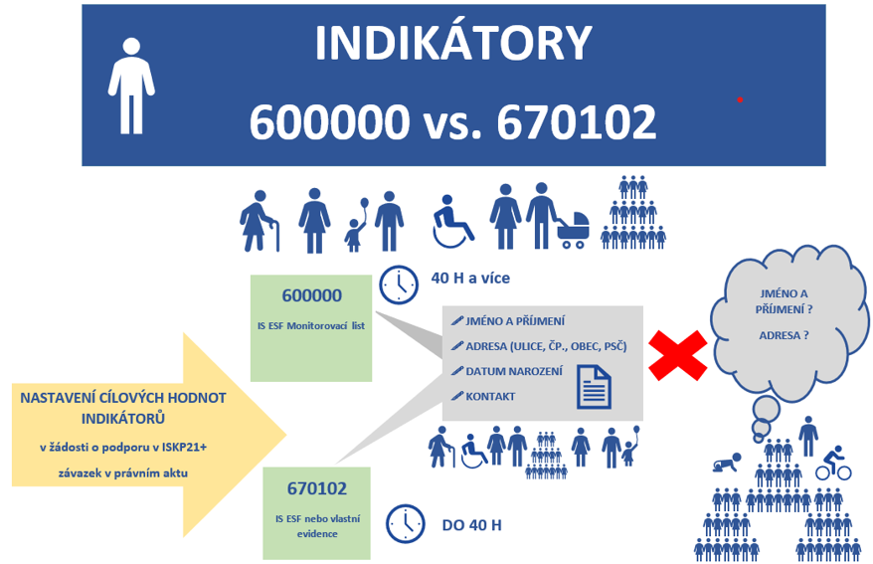
indikátory
Notes:
Cílové hodnoty je nutné rozepsat do komentáře detailně dle jednotlivých klíčových aktivit, musí být zřejmý jejich výpočet

Slide 78
indikátory
Kód | Název indikátoru | Měrná jednotka | Typ indikátoru
674 012 | Nové nebo inovované služby týkající se bydlení | Služby | Výstup
679 001 | Počet podpořených Romů | Osoby | Výstup
622 002 | Počet podporovaných orgánů veřejné správy nebo veřejných služeb na celostátní, regionální a místní úrovni | Subjekty | Výstup
673 102 | Účastníci projektů, u nichž intervence formou sociální práce naplnila svůj účel | Osoby | Výsledek
Notes:
V případě, že projekt podporu získá, bude mít žadatel povinnost kromě indikátorů se závazkem vykazovat dosažené hodnoty pro:
všechny indikátory, které se týkají účastníků stanovené v Obecné části pravidel pro žadatele a příjemce v rámci OPZ+
indikátory z následující tabulky:

Slide 79
Partneři Projektu

Slide 80
Partnerství
oprávněnými partnery jsou partneři s finančním příspěvkem i partneři bez finančního příspěvku
transparentní výběrový proces příjemcem (předem stanovená kritéria)
při výběru partnera je nutné zohlednit jeden z hlavních principů CLLD, kterým je zaměření na lokální partnerství (jedno z kritérií pro výběr partnerů se musí zaměřit na ověření, zda je daný partner z území MAS nebo je na území dané MAS aktivní)
existence min. 3 roky před datem vyhlášení výzvy
Příjemce musí zajistit realizaci min. 30 % přímých osobních nákladů projektu
Notes:
Partner projektu (s finančním příspěvkem nebo bez finančního příspěvku) – nejedná se o partnera městské místní akční skupiny ve smyslu člena MMAS. Jde o partnera projektu, který se podílí na realizaci některé/ých klíčových aktivit projektu a zapojuje se do přípravy žádosti o podporu. Zároveň se nejedná ani o odběratelsko-dodavatelské vztahy!
Jako partneři projektu nejsou akceptovatelné nově vzniklé subjekty. Podmínkou je 3 letá historie subjektu partnera projektu.
Při výběru partnera je nutné zohlednit jeden z hlavních principů CLLD, kterým je zaměření na lokální partnerství. Jedno z kritérií pro výběr partnerů s finančním příspěvkem se musí zaměřit na ověření, zda je daný partner z území MAS nebo je na území dané MAS aktivní.
Kritéria výběru:
Dle Obecných pravidel pro žadatele a příjemce povinné kritérium lokálnosti.
Další kritéria mohou zohledňovat prokazatelnou práci a zkušenost s cílovou skupinou v regionu MAS, prokazatelná kvalifikovaná personální kapacita.
Lze nazvat: „odborná kvalifikace a kapacita“ partnera pro realizaci projektu.
Nelze akceptovat kritérium: zvýhodňující předchozí spolupráci nebo členství v MAS.
Z výzvy:
Pro tuto výzvu jsou oprávněnými partnery partneři s finančním příspěvkem i partneři bez finančního příspěvku.
Obecně může dle pravidel Operačního programu Zaměstnanost plus oprávněným partnerem s finančním příspěvkem být pouze osoba, která nepatří mezi subjekty, které se nemohou výzvy účastnit z důvodů insolvence, pokut, dluhu (viz vymezení v rámci části 3.3 této výzvy).
Příjemce vybírá partnera s finančním příspěvkem transparentním výběrovým procesem na základě předem stanovených kritérií. Při výběru partnera je nutné zohlednit jeden z hlavních principů CLLD, kterým je zaměření na lokální partnerství.
Partnerem s finančním příspěvkem může být subjekt s prokazatelnou dobou trvání své existence minimálně 3 roky před datem vyhlášení výzvy.
Příjemce v projektu realizovaném v partnerství s partnerem/y s finančním příspěvkem musí vlastními silami zajistit realizaci minimálně 30 % přímých nákladů projektu.
Nad rámec institutu partnerství je v rámci této výzvy umožněno, aby v projektu kromě externích dodavatelů figurovaly také další subjekty, které nejsou ani žadatelem, ani partnerem.
Obecné nastavení partnerství v OPZ+, včetně specifikace dalších zapojených subjektů, je uvedeno v Obecné části pravidel pro žadatele a příjemce v rámci Operačního programu Zaměstnanost plus (konkrétní odkaz na elektronickou verzi tohoto dokumentu viz část 10.2 této výzvy).
Jedno z kritérií pro výběr partnerů s finančním příspěvkem se musí zaměřit na ověření, zda je daný partner z území MMAS nebo je na území dané MMAS aktivní.
S partnery s finančním příspěvkem sepisuje žadatel smlouvu o partnerství (vzor ke stažení na www.esfcr.cz) a tuto smlouvu předkládá společně s první zprávou o realizaci projektu.

Slide 81
Partnerství
Vymezení oprávněných partnerů s finančním příspěvkem
nestátní neziskové organizace
městské části hl. m. Prahy a organizace jimi zřízené
organizace zřízené hl. městem Prahou
obce
organizace zřízené kraji a obcemi podle z. č. 250/2000 Sb.
poskytovatelé sociálních služeb zapsaní v registru poskytovatelů sociálních služeb

Slide 82
Partnerství
Podporované aktivity, které mohou být realizovány prostřednictvím partnerů s finančním příspěvkem:
V rámci této výzvy může partner s finančním příspěvkem realizovat všechny podporované aktivity.

Slide 83
Partnerství
Právní forma partnera bez finančního příspěvku není omezena.
Partnerem bez finančního příspěvku může být právnická osoba se sídlem v EU nebo v rámci zemí, jež jsou členy Evropského sdružení volného obchodu,
nebo fyzická osoba působící jako osoba samostatně výdělečně činná (resp. v zahraničí obdobně působící), která má registrované místo podnikání v EU.
Fyzická osoba, která není samostatně výdělečně činná, nemůže být do projektu zapojena jako partner.
Notes:
Partnerem bez finančního příspěvku může být právnická osoba se sídlem v EU nebo v rámci zemí, jež jsou členy Evropského sdružení volného obchodu, nebo fyzická osoba působící jako osoba samostatně výdělečně činná (resp. v zahraniční obdobně působící), která má registrované místo podnikání v EU. Fyzická osoba, která není samostatně výdělečně činná, nemůže být do projektu zapojena jako partner.
Organizační složky státu, ačkoli nejsou samostatnými právnickými osobami, jsou pro tento účel nahlíženy jako osoby, které mají obdobné postavení jako právnické osoby, a mohou být v pozici partnera bez finančního příspěvku.

Slide 84
Rozpočet projektu a způsobilost výdajů

Slide 85
Způsobilost výdajů
Způsobilost výdajů
časově způsobilé jsou náklady vzniklé v době realizace projektu
datum zahájení realizace projektu nesmí předcházet datu vyhlášení této výzvy (7. 1. 2025)
způsobilé jsou pouze neinvestice
způsobilé přímé osobní náklady pouze na pozice uvedené v Příloze č. 1 Pomůcka pro stanovení osobních nákladů
úvazek osoby, u které je odměňování i jen částečně hrazeno
z prostředků projektu OPZ+, může být maximálně 1,0 dohromady
u všech subjektů (příjemce a partneři s/bez FP)
Notes:
- pravidla, jaké kategorie výdajů jsou způsobilé, jsou k dispozici ve Specifické části pravidel pro žadatele a příjemce v rámci OPZ+ pro projekty s přímými a nepřímými náklady a pro projekty financované s využitím paušálních sazeb
- Osobní náklady - Pracovní smlouvy/služební poměry / DPP, DPČ – jedná se o vyčíslení všech nákladů zaměstnavatele na danou pozici, tj. včetně odvodů zaměstnavatele na sociální a zdravotní pojištění a dalších nákladů, které je zaměstnavatel povinen hradit na základě platných právních předpisů (odvody do fondu kulturních a sociálních potřeb, zákonné pojištění odpovědnosti zaměstnavatele za škodu při pracovním úrazu nebo nemoci z povolání apod.).

Slide 86
Rozpočet projektu
Přímé náklady – osobní náklady (Příloha č. 1 Výzvy)
U pracovních smluv:
měsíční úvazek, hrubá měsíční mzda/plat vč. zákonných odvodů (Kč)
U DPČ, DPP:
hrubá hodinová mzda/plat/odměna (Kč/hod), počet hodin
V případě realizace projektu v partnerství budou jednotlivé položky rozpočtu označeny, zda jdou za žadatelem/příjemcem nebo partnerem (v případě více partnerů, konkrétně za kterým z nich)
Ohlídejte si soulad v popisem realizačního týmu a vyčíslením nákladů
u jednotlivých klíčových aktivit projektu!

Slide 87
Rozpočet projektu
Výše mzdových nákladů v souladu s tabulkou Obvyklých mezd/platů pro OPZ+ : Pravidla pro žadatele a příjemce - www.esfcr.cz
Pro ověření, že nedošlo k porušení pravidla o obvyklých mzdách/platech je relevantní charakter vykonávané činnosti, nikoli název pozice.
Paušál (40 %) z přímých nákladů projektu:
náklady na vybavení, nákup služeb, projektový a finanční manažer
Celkové způsobilé náklady projektu jsou součtem přímých nákladů
a 40% paušálu.
Notes:
Koordinátor
povinná pozice
HPP, pracovněprávní vztah uzavřený výhradně s žadatelem (MAS)
úvazek 0,5 – 1,0 podle rozsahu a náročnosti projektu
Měsíční sazba: viz Obvyklé mzdy/platy – pozice Hlavní manažer/vedoucí projektu/koordinátor Pravidla pro žadatele a příjemce - www.esfcr.cz
Další jednotlivé pozice jsou uvedeny v příloze č. 1 výzvy

Slide 88
Přehled zdrojů financování
Rozpad zdrojů financování
EU 76,735 %,
státní rozpočet 18,265 %,
žadatel 5 %
Kvůli zpracování žádosti o podporu v elektronickém formuláři
v IS KP21+ je nutné stanovit:
Podíl žadatele pro část projektu spadající do kategorie „méně rozvinutých regionů“ činí 5 %, podíl žadatele pro část projektu spadající do kategorie „přechodových regionů“ činí 5 %, podíl žadatele pro část projektu spadající do kategorie „více rozvinutých regionů“ činí
5 %.

Slide 89
Přílohy
Žádosti o podporu

Slide 90
Přehled povinných příloh žádosti
Žadatel o podporu, který je zahraniční právnickou osobou, musí dodat údaje o svém skutečném majiteli
Žadatel o podporu, který je obchodní společností či družstvem
a jehož majetek je vložen nebo částečně vložen do svěřenského fondu, je povinen doložit k žádosti o podporu statut tohoto svěřenského fondu.

Slide 91
Přehled povinných příloh žádosti
3. Akční plán OPZ+ (viz příloha č. 2 výzvy)
4. Průběžný monitoring projektů CLLD (viz příloha č. 3 výzvy)
5. Žadatel a partneři v projektu – vzorový formulář je zveřejněn na adrese: Formuláře a pokyny potřebné v rámci přípravy žádosti o podporu - www.esfcr.cz .
Přílohu dokládají žadatelé o podporu, jejichž projekt bude realizován na základě principu partnerství s partnerem/y s finančním příspěvkem
6. Formulář Údaje o sociální službě plán – v případě projektu zaměřeného na podporu sociálních služeb žadatele nebo partnera s finančním příspěvkem29 (viz příloha č. 4a výzvy)
Notes:
6. Formulář Údaje o sociální službě plán – v případě projektu zaměřeného na podporu sociálních služeb žadatele nebo partnera s finančním příspěvkem29 (viz příloha č. 4a výzvy)
identifikátor služby, název služby, druh služby, forma služby, cílová skupina, místo poskytování služby, počet měsíců poskytování služby v projektu

Slide 92
Přílohy výzvy

Slide 93
Vyhodnocení realizace akčního plánu
příloha č. 5 Vyhodnocení realizace Akčního plánu pro OPZ+ strategie CLLD
Městská místní akční skupina (dále jen MMAS) má jako příjemce povinnost vyhodnocovat úspěšnost realizace akčního plánu OPZ+ a to v průběhu realizace projektu a také bezprostředně po jeho ukončení.
Vyhodnocení bude vycházet z průběžného monitoringu projektu CLLD-U (viz příloha č. 3 Výzvy).

Slide 94
Vyhodnocení realizace akčního plánu
minimálním podkladem pro vyhodnocení bude zápis z uskutečnění skupinové diskuze všech členů RT
využití pokročilejších evaluační postupů a metod je dobrovolné
a není vyžadováno
struktura
  Opatření
  Indikátory
  Aktivity
  Vyhodnocení animační činnosti MMAS v průběhu realizace akčního plánu

Slide 95
Proces hodnocení a výběru projektů

Slide 96
Proces hodnocení a výběru projektů
Fáze hodnocení a výběru projektu
hodnocení přijatelnosti a formálních náležitostí
věcné hodnocení
  hodnotící komise
výběrová komise
  nebude do procesu zapojena
  příprava a vydání právního aktu o poskytnutí podpory

Slide 97
KRITÉRIA HODNOCENÍ FORMÁLNÍCH NÁLEŽITOSTÍ PROJEKTŮ CLLD
Úplnost a forma žádostí
Je možné vrátit max 2krát k opravě
Hodnotí ŘO OPZ+
Podpis žádosti
Úplnost a forma akčního plánu
Podpis akčního plánu
Notes:
Kritéria formálních náležitostí
1 Úplnost a forma žádosti
Obsahuje žádost o podporu všechny:
povinné údaje i
přílohy dle textu výzvy k předkládání žádostí o podporu
povinné přílohy byly předloženy ve formě dle textu výzvy (včetně číslování příloh)?
Určení hlavního zdroje informací v žádosti o podporu: celá žádost, včetně příloh.
Povinné přílohy dle výzvy čl. 7.1 jsou:
Žadatel o podporu, který je zahraniční právnickou osobou, musí dodat údaje o svém skutečném majiteli
Žadatel o podporu, který je obchodní společností či družstvem a jehož majetek je vložen nebo částečně vložen do svěřenského fondu, je povinen doložit k žádosti o podporu statut tohoto svěřenského fondu.
Akční plán OPZ+ (viz příloha č. 2 výzvy),
Průběžný monitoring projektů CLLD (viz příloha č. 3 výzvy), VYPLŇUJE SE POUZE CÍL A CÍLOVÉ HODNOTY!!!!! Další otázky v této příloze jsou návodné pro ZoR!
Žadatel a partneři v projektu – vzorový formulář je zveřejněn na adrese: Formuláře a pokyny potřebné v rámci přípravy žádosti o podporu - www.esfcr.cz. Přílohu dokládají žadatelé o podporu, jejichž projekt bude realizován na základě principu partnerství s partnerem/y s finančním příspěvkem, POZOR vyčíslit, co jde za partnerem!
6. Formulář Údaje o sociální službě plán – v případě projektu zaměřeného na podporu sociálních služeb žadatele nebo partnera s finančním příspěvkem29 (viz příloha č. 4a výzvy)
2 Podpis žádosti
Je žádost o podporu podepsána statutárním zástupcem žadatele (resp. oprávněnou osobou)?
Určení hlavního zdroje informací v žádosti o podporu: „Subjekty projektu“ a „Žádost o podporu“.
Pokud podepisuje někdo jiný než signátář, nutno zadat plnou moc.
Plná moc elektronicky (zmocnitel podepsat v systému) nebo tištěná v pdf (ověřená notářky, podepsaná). Plné moci uložit do záložky PLNÉ MOCI ((Ne dokumenty).
3 Úplnost a forma akčního plánu
Obsahuje akční plán všechny povinné údaje i přílohy dle textu výzvy MMR k předkládání akčních plánů a akční plán a jeho povinné přílohy byly předloženy ve formě dle textu výzvy MMR k předkládání akčních plánů?
Určení hlavního zdroje informací v žádosti o podporu: příloha „Akční plán“.
4 Podpis akčního plánu
Je akční plán podepsán statutárním zástupcem MAS (resp. oprávněnou osobou)?
Určení hlavního zdroje informací v žádosti o podporu: příloha „Akční plán“.

Slide 98
KRITÉRIA HODNOCENÍ PŘIJATELNOSTI PROJEKTŮ CLLD
Oprávněnost žadatele
Partnerství
Cílové skupiny
Celkové způsobilé výdaje
Aktivity
Trestní bezúhonnost
Soulad projektu s CLLD
Finanční alokace - NR
Věcné zaměření akčního plánu a soulad s OPZ+
Horizontální principy
Jedná se o vylučovací kritéria
Není možná oprava
Hodnotí ŘO OPZ+
Notes:
Kritéria přijatelnosti
1 Oprávněnost žadatele
Splňuje žadatel definici oprávněného žadatele vymezeného ve výzvě k předkládání žádostí o podporu?
Určení hlavního zdroje informací v žádosti o podporu: část „Subjekty projektu“.
2 Partnerství
Odpovídá partnerství v projektu pravidlům OPZ+ a je v souladu s textem výzvy k předkládání žádostí o podporu?
Určení hlavního zdroje informací v žádosti o podporu: část „Subjekty projektu“.
POZOR na podmínku, aby měl partner 3 roky existence.
3 Cílové skupiny
Jsou cílové skupiny v zásadě v souladu s textem výzvy k předkládání žádostí o podporu?
Vysvětlení výrazu v zásadě: V případě, že není splněna podmínka souladu žádosti a výzvy pro část cílové skupiny a tuto situaci je možné ošetřit podmínkou poskytnutí podpory na projekt (tj. podmínkou úpravy žádosti před vydáním právního aktu) tak, že nedojde k zásadní změně projektu, lze toto kritérium vyhodnotit jako splněné.
Určení hlavního zdroje informací v žádosti o podporu: část „Cílová skupina“.
4 Celkové způsobilé výdaje
Jsou celkové způsobilé výdaje projektu v rozmezí stanoveném ve výzvě k předkládání žádostí o podporu?
Určení hlavního zdroje informací v žádosti o podporu: část „Rozpočet projektu“.
5 Aktivity
Jsou plánované aktivity projektu v zásadě v souladu s textem výzvy k předkládání žádostí o podporu?
Vysvětlení výrazu v zásadě: V případě, že není splněna podmínka souladu žádosti a výzvy pro část aktivit a tuto situaci je možné ošetřit podmínkou poskytnutí podpory na projekt (tj. podmínkou úpravy žádosti před vydáním právního aktu) tak, že nedojde k zásadní změně projektu, lze toto kritérium vyhodnotit jako splněné.
Určení hlavního zdroje informací v žádosti o podporu: části „Popis projektu“, „Cílová skupina“, „Klíčové aktivity“.
6 Horizontální principy
Lze vyloučit negativní dopad na horizontální principy OPZ+ (Rovnost žen a mužů, nediskriminace a udržitelný rozvoj)?
Určení hlavního zdroje informací v žádosti o podporu: části „Popis projektu“ a „Klíčové aktivity“.
7 Trestní bezúhonnost
Je statutární zástupce žadatele trestně bezúhonný? (V případě, že žadatel má více statutárních zástupců, je podmínka splněna pro všechny z nich)?
Určení hlavního zdroje informací v žádosti o podporu: část „Subjekty projektu“ a „Čestné prohlášení“.
8 Soulad projektu s CLLD
Je cíl projektu v souladu s cíli akčního plánu CLLD (s cílem příslušného opatření programového rámce OPZ+)?
Určení hlavního zdroje informací v žádosti o podporu: „Popis projektu“ a příloha „Akční plán“
9 Finanční alokace – nerelevantní pro CLLD-U.
Určení hlavního zdroje informací v žádosti o podporu: části „Rozpočet projektu“ a příloha „Akční plán“
10 Věcné zaměření akčního plánu a soulad s OPZ+
Odpovídá zaměření akčního plánu pro OPZ+, plánované intervence a cílové skupiny příslušným prioritám/specifickým cílům programu?
Určení hlavního zdroje informací v žádosti o podporu: příloha „Akční plán“.

Slide 99
HODNOCENÍ HPFN PROJEKTŮ CLLD - LHŮTY
  Hodnocení přijatelnosti a formálních náležitostí musí být dokončeno do 30 pracovních dnů od podání žádosti o podporu
  Finálními centrálními stavy kontroly HPFN jsou v systému
    Žádost o podporu splnila formální náležitosti a podmínky přijatelnosti
    Žádost o podporu nesplnila formální náležitosti a podmínky přijatelnosti
    Pozn. Žádost o podporu vrácena k dopracování není finální stav.
Notes:
Přijatelnost – nelze opravit
Formální náležitosti – lze 2x opravit

Slide 100
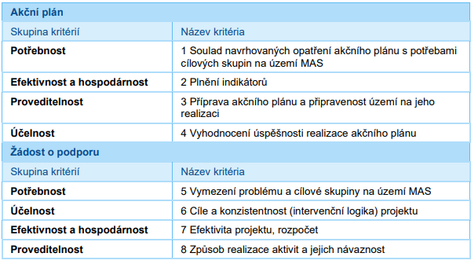
Věcné hodnocení - kritéria
Notes:
Kap. 9 Příručky pro hodnotitele.

Slide 101
VĚCNÉ HODNOCENÍ – POTŘEBNOST
ZE ŽÁDOSTI O PODPORU
Věrohodnost, konkretizace problému.
Jsou označeny dotčené subjekty (CS, jiné subjekty)
Analýza příčin problému
Analýza důsledků/dopadů (ekonomické, sociální aj.) problému na CS a společnost obecně
Popsány dosavadní řešení (efektivnost, účinnost), vznik nového problému.
Ověřitelnost, relevantnost zdrojů
Obsahuje analýzu lokality (tzv. situační analýzu) a kontext (spolupracující subjekty, ostatní faktory)
Je vhodně nastavena CS k identifikovanému problému
Velikost a popis struktury CS
Jsou zmapovány potřeby CS
Zamyslel se žadatel nad potenciálem CS uplatnit se na trhu práce
Notes:
K přidělení deskriptoru vyjadřujícího nižší kvalitu přispěje:
• Není-li uvedena a doložena potřebnost projektu, tj. jeho přínos, na základě věrohodných a podložených informací;
• Chybí-li analytické podložení problému, který chce projekt řešit, včetně věrohodných zdrojů;
• Je-li projekt zaměřen na problém, který je již pro konkrétní cílovou skupinu řešen jiným způsobem nebo vyřešen;
• Není vhodně zvolena cílová skupina;
• Nejsou-li analyzovány zainteresované subjekty;
• Není zdůvodněna účast konkrétní cílové skupiny.

Slide 102
VĚCNÉ HODNOCENÍ – účelnost
ZE ŽÁDOSTI O PODPORU
Jasné nastavení cíle
Na kolik dosažení cíle projektu vyřeší/odstraní/změní problém CS
Provázanost dílčích cílů
Měřitelnost kvantifikovatelnost cílů
Definice KA vzhledem k popsaným potřebám CS
Definice KA vzhledem k naplnění cíle projektu
Řeší KA problém CS
Nastavení kritérií k dosažení plánovaných cílů
Způsob monitoringu pokroku za realizaci projektu
Bude možné nezávisle ověřit výsledky projektu
Notes:
Při posuzování cílů je doporučeno postupovat podle metodiky SMART, tj. zda jsou cíle S – specifické, konkrétní (specific), M – měřitelné (measurable), A – dosažitelné (achievable), R – odpovídající (relevant), T – termínované (time-bound).
6.9 Je zřejmé, jakým způsobem bude doložen rozdíl dosaženého stavu oproti stavu před zahájením realizace projektu, jaká metoda ověření dosažených výsledků k tomu byla žadatelem zvolena? Jedná se o relevantní metodu vzhledem k nastavení projektu?
K přidělení deskriptoru vyjadřujícího nižší kvalitu přispěje:
• Cíle a plánované změny neodpovídají problému, který má projekt řešit;
• Cíle neodpovídají aktuálním postupům v dané oblasti;
• Místo cílů jsou uváděny aktivity;
• Cíle nejsou SMART;
• Nefunguje projektová logika, např. dle logického rámce;
• Není zřejmé, jakým způsobem bude možné posoudit rozdíl mezi stavem před zahájením realizace projektu a stavem dosaženým díky projektu;
• Navržený způsob posouzení rozdílu mezi stavem před zahájením realizace projektu a stavem dosaženým díky projektu není dostatečně objektivní;
• Nejsou uvedeny relevantní a objektivní zdroje informací.

Slide 103
VĚCNÉ HODNOCENÍ – Efektivita a hospodárnost - ZE ŽÁDOSTI O PODPORU
Množství u jednotlivých položek v rozpočtu
Celková výše rozpočtu ku výstupům projektu a délce realizace
Srozumitelnost rozpočtu
Přehlednost rozpočtu – přiřazení rozpočtu k aktivitám
Odpovídají ceny v rozpočtu cenám obvyklým (případně doporučeným), příp. existuje odůvodnění
Přiměřenost rozpočtu ku rozsahu KA
Stanovení cílové hodnoty monitorovacích indikátorů
Odpovídají MI klíčovým aktivitám
Reálnost dosažení cílové hodnoty
Nastavení cílové hodnoty ke KA.
Notes:
K přidělení deskriptoru vyjadřujícího nižší kvalitu přispěje:
• Rozpočet je nadhodnocen;
• Nejsou dodrženy obvyklé/doporučené ceny, aniž by žádost obsahovala zdůvodnění pro toto nedodržení;
• Položky v rozpočtu nejsou nezbytné a efektivní;
• Položky rozpočtu nemají vazbu na aktivity;
• Rozpočet neodpovídá rozsahu aktivit.
• Plánované cílové hodnoty indikátorů nejsou přiměřené klíčovým aktivitám anebo cílové skupině a pravděpodobnost jejich naplnění je malá;
• Plánované cílové hodnoty jsou nastaveny nejednoznačně, nepřiměřeně, nevhodně a/nebo nereálně nebo z popisu projektu nelze hodnotu určit;
• Plánované cílové hodnoty indikátorů nejsou nastaveny v souladu s platnou metodikou pro dané indikátory;
• Není jasné (srozumitelné), jak žadatel k plánovým cílovým hodnotám dospěl.

Slide 104
VĚCNÉ HODNOCENÍ – proveditelnost
ZE ŽÁDOSTI O PODPORU
Jasný popis KA
Existuje pro každou KA jasně stanovený výstup
Dosáhne se výstupu realizací KA (metoda realizace)
Efektivnost provádění KA
Existuje náhradní řešení pro případ, kdy nebude klíčová aktivita realizována zčásti nebo zcela nebo dojde časovému zpoždění
Existuje dostatečný čas na realizaci KA v kvalitě
Provázanost, návaznost KA
Nastavení délky projektu
Zapojení CS do všech fází realizace projektu
Existuje zájem CS o zapojení do projektu
Odpovídají nástroje motivace, výběru a způsobu práce s cílovou skupinou charakteristice zvolené cílové skupiny?
Notes:
K přidělení deskriptoru vyjadřujícího nižší kvalitu přispěje:
• Klíčové aktivity nejsou logicky provázány;
• Časová dotace aktivit není přiměřená;
• Navržená návaznost klíčových aktivit vykazuje nedostatky (zejména neumožní plynulou realizaci projektu);
• Popis aktivit je obecný, nekonkrétní;
• Neadekvátní intenzita zapojení cílové skupiny;
• Způsob práce s cílovou skupinou neodpovídá jejímu charakteru;
• Existuje pochybnost, zda by plánované zapojení bylo pro cílovou skupinu dostatečně motivující

Slide 105
Věcné hodnocení – obecné informace
Bude zajištěno s využitím hodnotící komise
Musí být provedeno do 80 pracovní dnů od podání projektové žádosti
Finálními stavy projektových žádostí v systému:
  Žádost o podporu splnila podmínky věcného hodnocení
  Žádost o podporu splnila podmínky věcného hodnocení
  s výhradou
  Žádost o podporu nesplnila podmínky věcného hodnocení
Odkaz na příručku pro hodnotitele, kde jsou i další informace
k průběhu hodnocení Hodnocení a výběr projektů - www.esfcr.cz

Slide 106
Příprava a vydání právního aktu o poskytnutí podpory
Právní akt je vydán zpravidla do 3 měsíců od výběru projektové žádosti hodnotící komisí
Výzva k poskytnutí podkladů pro přípravu právního aktu (vyrozumění) – součástí je i identifikace/částka veřejné podpora
Čestné prohlášení
Příprava návrhu právního aktu
Schválení žadatelem
Podpis právního aktu
Potvrzení přijetí právního aktu příjemcem
Znění PA pro seznámení: Formuláře a pokyny pro uzavření právního aktu a vzory právních aktů - www.esfcr.cz
Notes:
Součástí Výzvy k poskytnutí podkladů je
(v případě soc. služeb) dodání Pověření k zajišťování SOHZ (k poskytování sociální služby uvedené v projektu
Identifikace de minimis,
příp. podmínky realizace (úprava rozpočtu, MI…)

Slide 107
Informování žadatele o výsledku žádosti v jednotlivých fázích hodnocení a výběru
o každé změně stavu projektu je příjemce informován prostřednictvím systému
za informování o výsledku hodnocení dané fáze se považuje
i změna stavu projektu v systému
u negativně hodnocených projektů bude žadateli do 10 pracovních dní od ukončení hodnocení zaslán výsledek obsahující odůvodnění a také možnost podat žádost o přezkum negativního hodnocení projektové žádosti

Slide 108
Veřejné zakázky

Slide 109
Veřejné zakázky
kap. 20 Obecné části pravidel pro žadatele a příjemce v rámci OPZ+
veškeré nákupy a dodávky služeb
dodržovat zásady zadávání VZ, aby nedocházelo ke střetu zájmu (viz kap. 20.1 )
vztahuje se také na partnery s FP
Notes:
Jde z paušálu, nekontrolujeme. Jen upozornění.

Slide 110
Dokumenty odkazy na příručky

Slide 111
Dokumenty, odkazy na příručku
Výzva a přílohy: Výzva 074 OPZ+ - www.esfcr.cz
Pravidla a Obvyklé ceny a mzdy: Pravidla pro žadatele a příjemce - www.esfcr.cz
Monitorovací list PO: Monitorování podpořených osob - www.esfcr.cz
Publicita: Šablony a vzory pro vizuální identitu - www.esfcr.cz
Formuláře pro zakládání žádosti o podporu: Formuláře a pokyny potřebné v rámci přípravy žádosti o podporu - www.esfcr.cz

Slide 112
Kontakt na vyhlašovatele výzvy

Slide 113
Kontakt na vyhlašovatele výzvy
Vyhlašovatel: Ministerstvo práce a sociálních věcí,
Odbor realizace programů ESF – sociální začleňování
Adresa vyhlašovatele: Na Poříčním právu 1, 120 01 Praha 2
Kontaktní místo: Kartouzská 4, 150 00 Praha 5
Spojení na vyhlašovatele (e-mail, telefon):
Ing. Lucie Trunečková
e-mail: lucie.truneckova@mpsv.cz, tel. 602 547 370
Mgr. Lucie Homolková
e-mail: lucie.homolkova@mpsv.cz, tel. 771 139 294
Ing. Ludmila Čermáková
e-mail: ludmila.cermakova@mpsv.cz, tel. 777 377 950

Slide 114
Kontakt na vyhlašovatele výzvy
Otázky a odpovědi k této výzvě:
V rámci ESF Fóra zřízen diskusní klub, který je dostupný na odkazu: 03_24_074 Pilotní podpora komunitně vedeného místního rozvoje ve městech - www.esfcr.cz

Slide 115
Děkujeme za pozornost

Slide 116
ISKP 21+ printsceeny

Slide 117
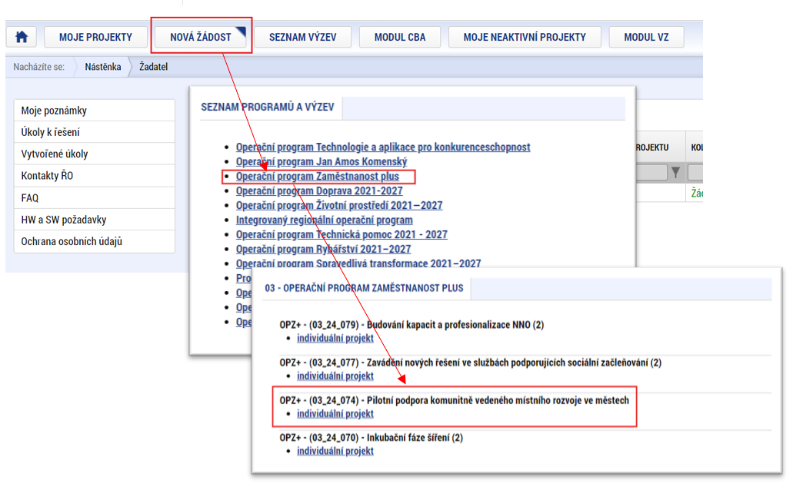
ISKP 21+ - žádost – založení žádosti

Slide 118
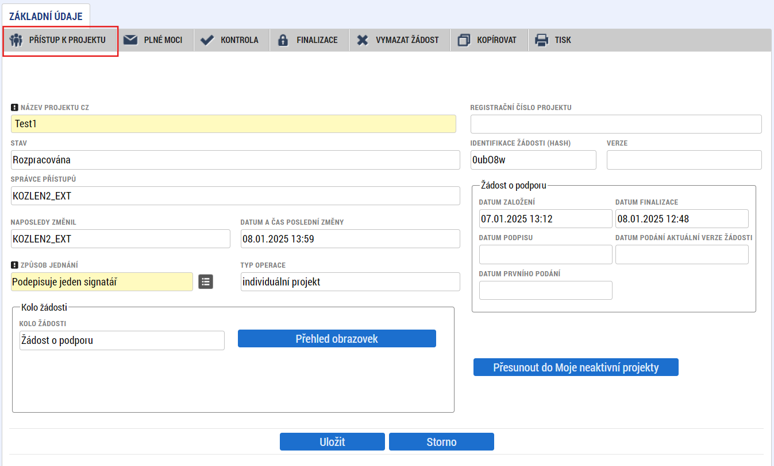
ISKP 21+ - žádost – základní údaje

Slide 119
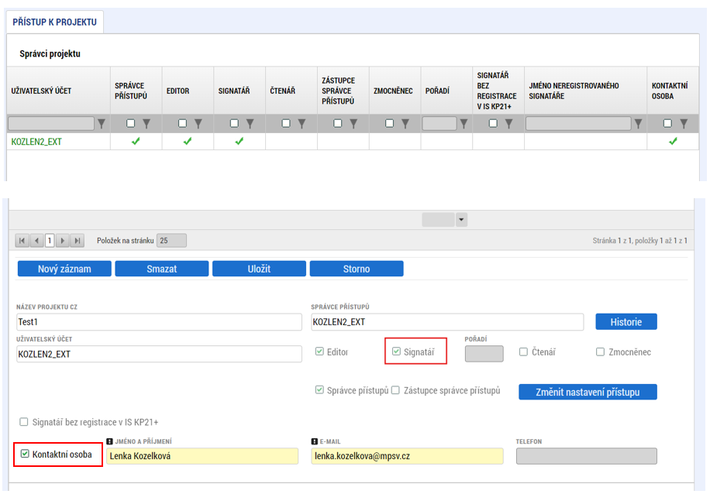
ISKP 21+ - žádost – přístup k projektu

Slide 120
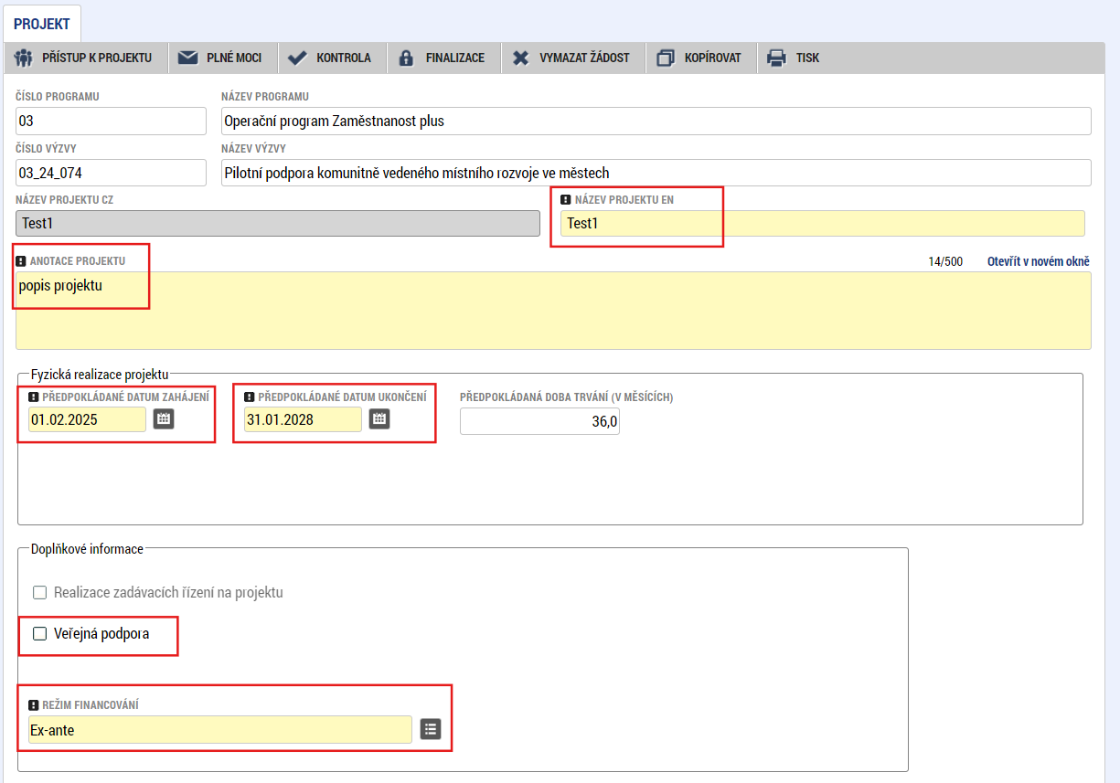
ISKP 21+ - žádost - projekt

Slide 121
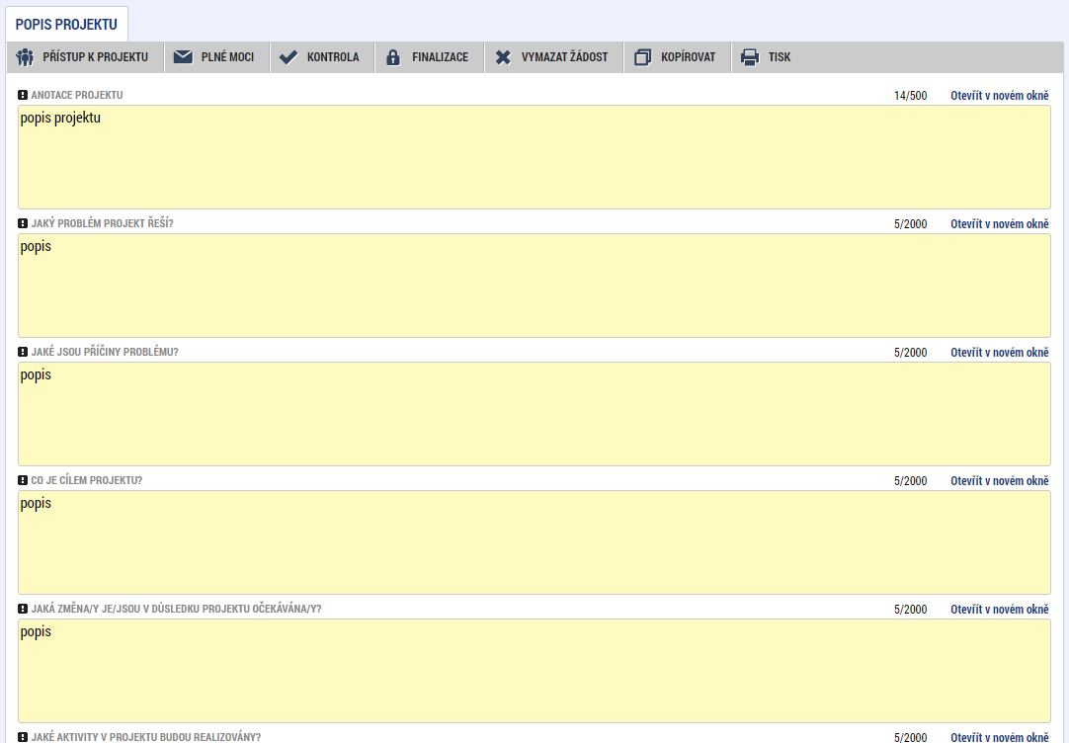
ISKP 21+ - žádost - popis

Slide 122
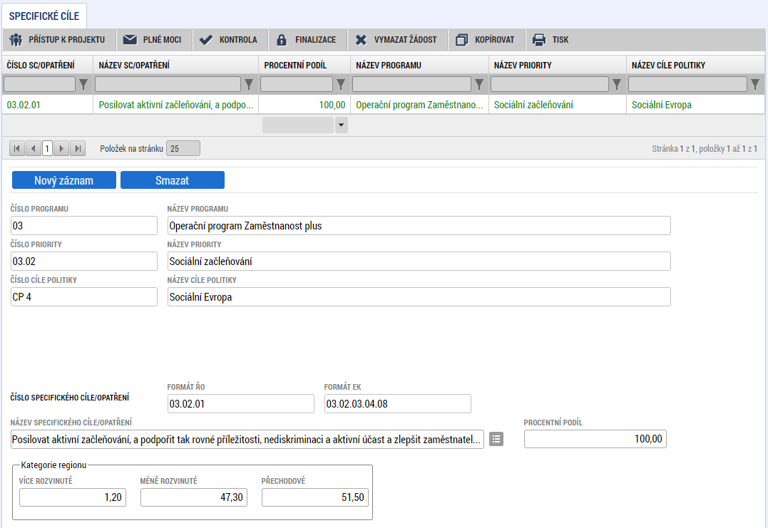
ISKP 21+ - žádost – specifické cíle

Slide 123
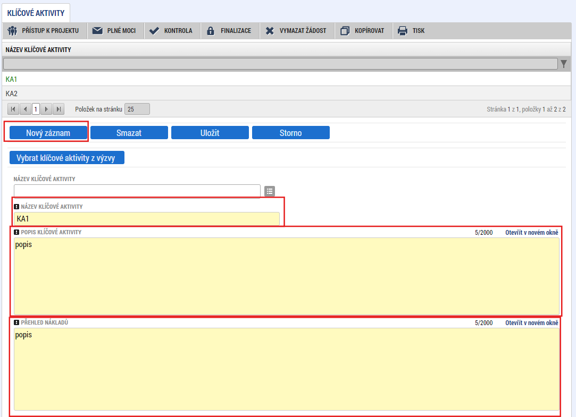
ISKP 21+ - žádost – klíčové aktivity

Slide 124
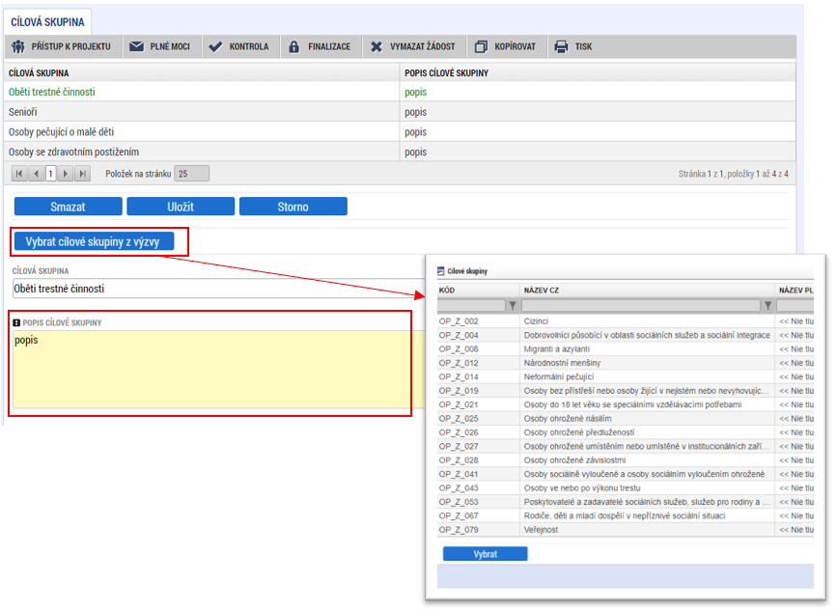
ISKP 21+ - žádost – cílová skupina

Slide 125
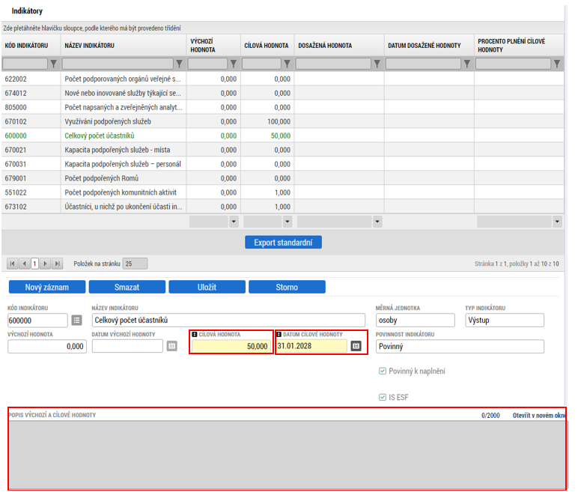
ISKP 21+ - žádost - Indikátory

Slide 126
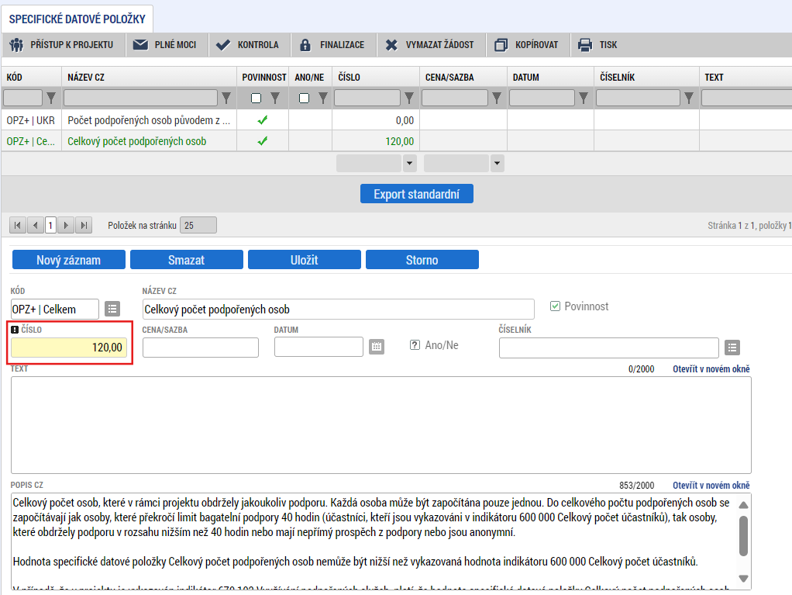
ISKP 21+ - žádost – specifické datové položky

Slide 127
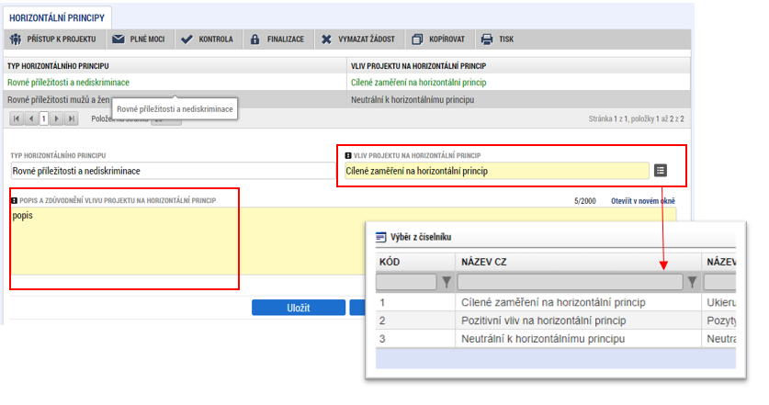
ISKP 21+ - žádost – horizontální principy

Slide 128
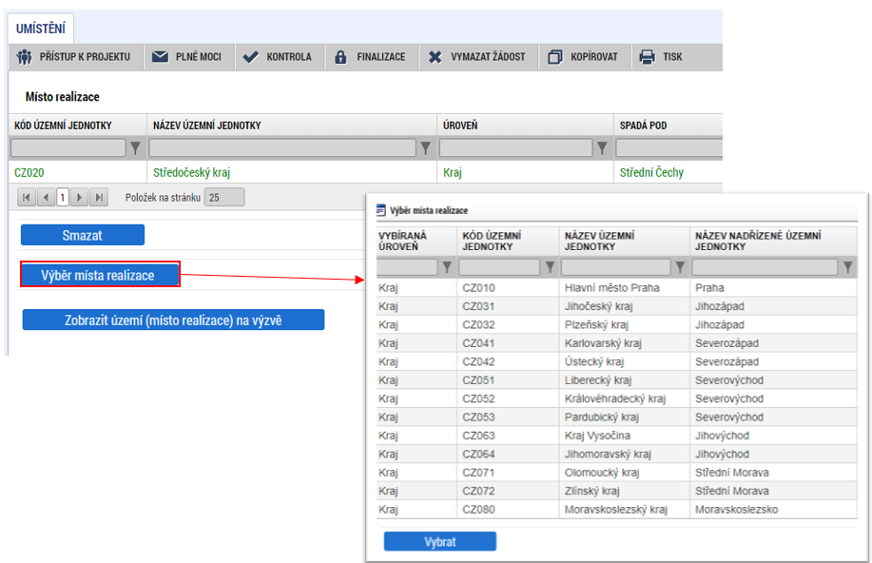
ISKP 21+ - žádost - umístění

Slide 129
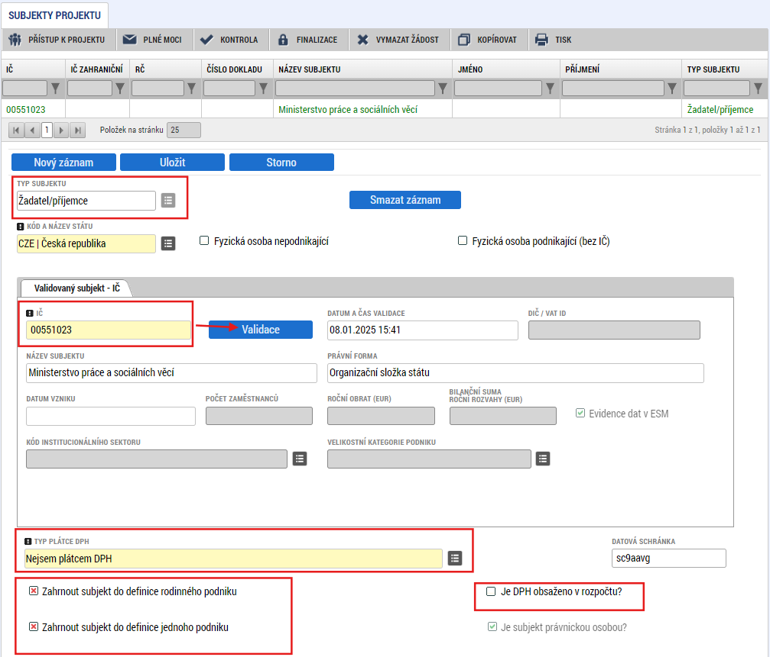
ISKP 21+ - žádost – subjekty projektu

Slide 130
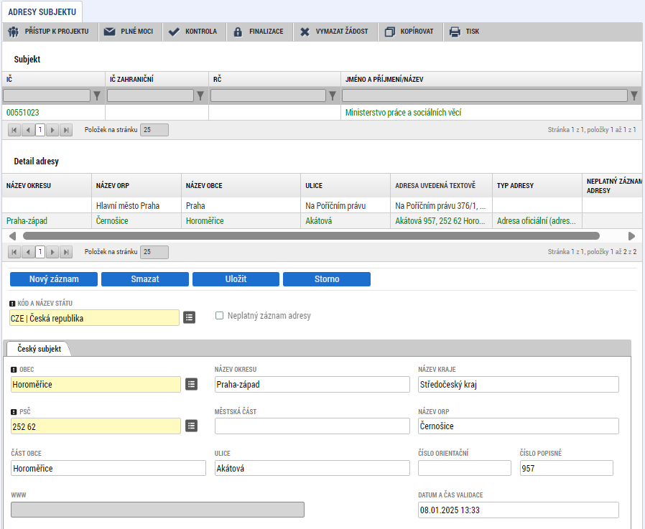
ISKP 21+ - žádost – Adresy subjektu

Slide 131
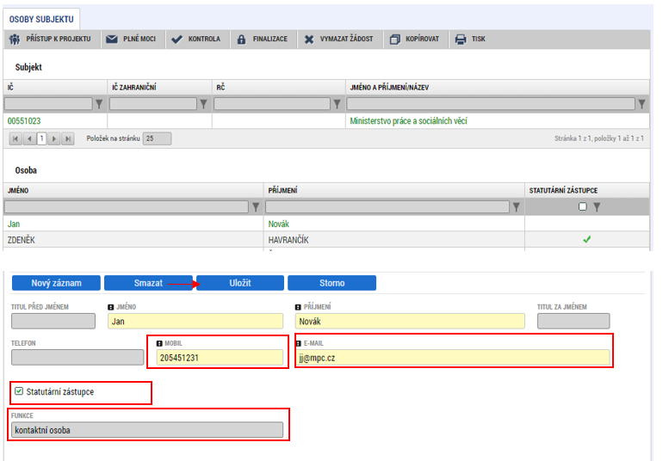
ISKP 21+ - žádost – osoby subjektu

Slide 132
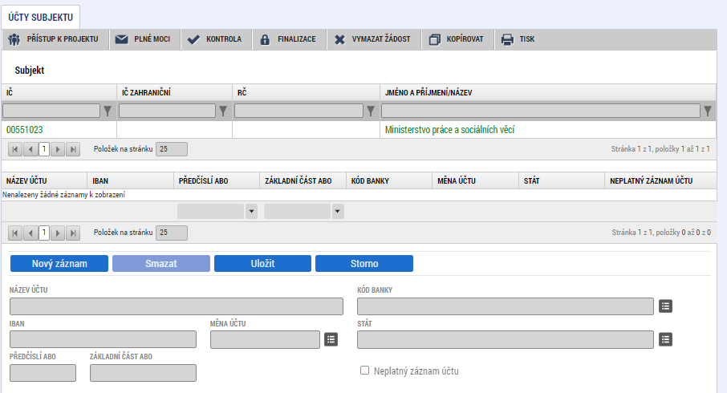
ISKP 21+ - žádost – účty subjektu

Slide 133
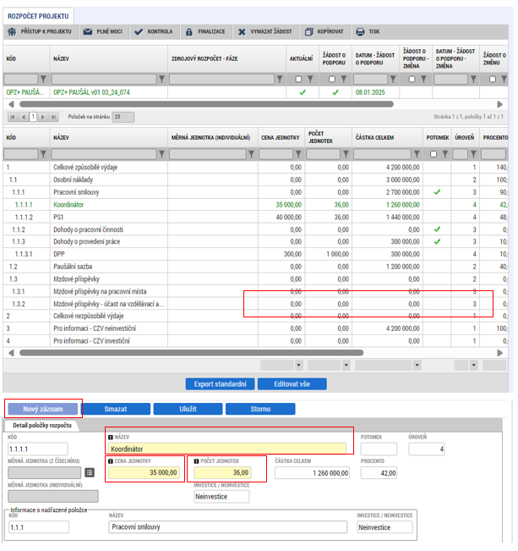
ISKP 21+ - žádost – rozpočet projektu

Slide 134
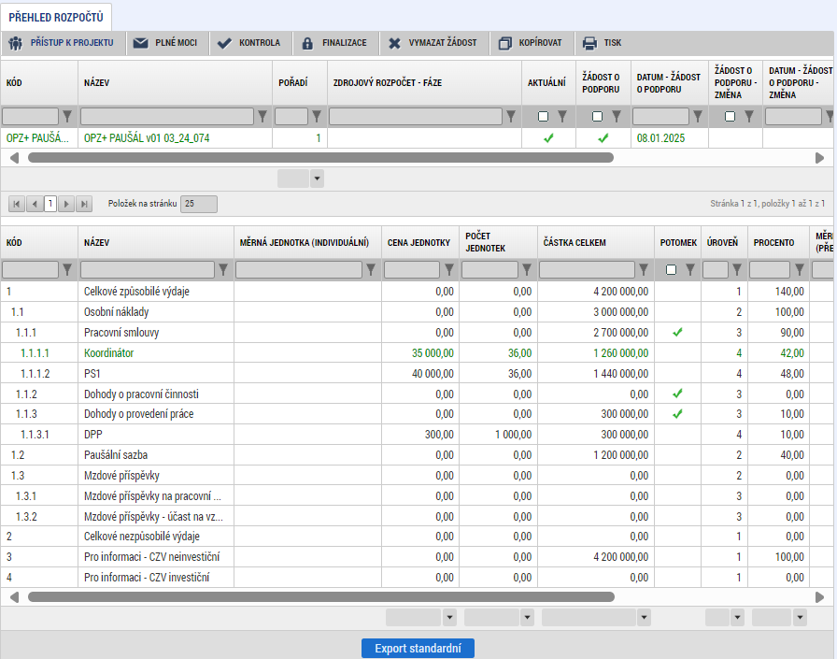
ISKP 21+ - žádost – přehled rozpočtů

Slide 135
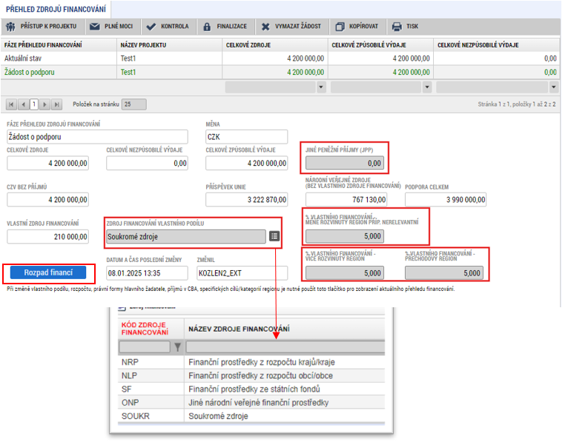
ISKP 21+ - žádost – přehled zdrojů financování

Slide 136
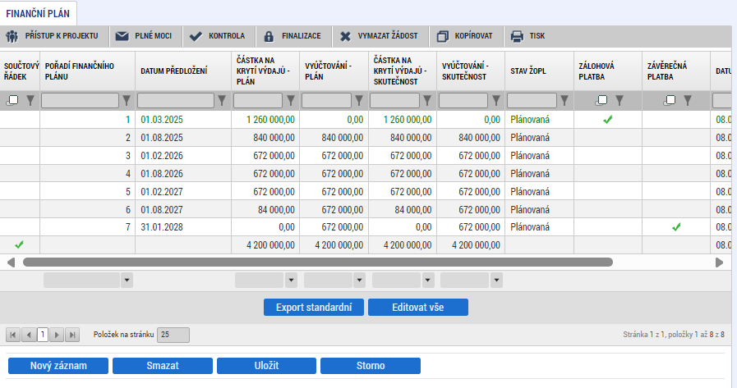
ISKP 21+ - žádost – finanční plán

Slide 137
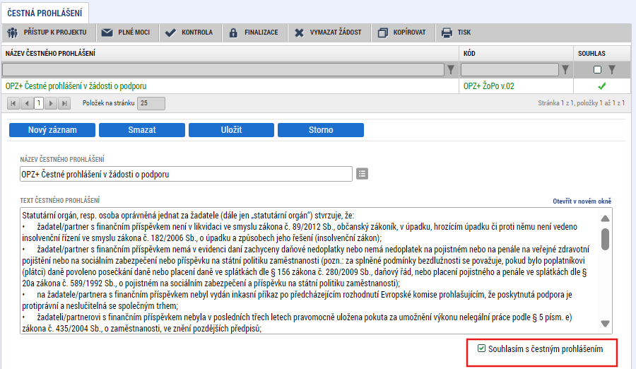
ISKP 21+ - žádost – čestná prohlášení

Slide 138
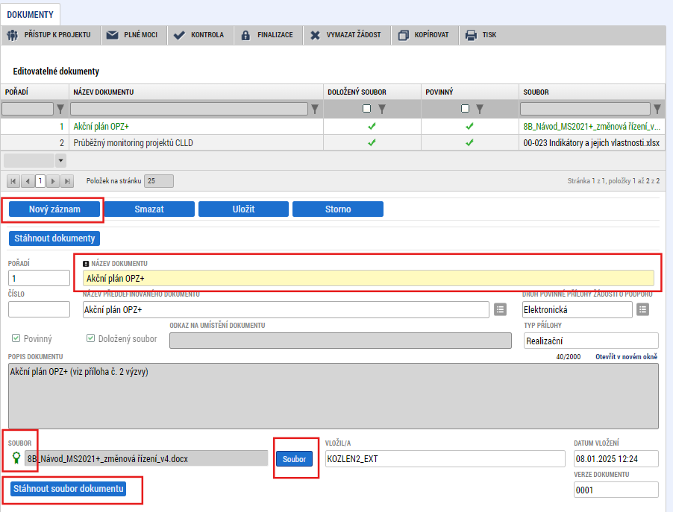
ISKP 21+ - žádost - dokumenty

Slide 139
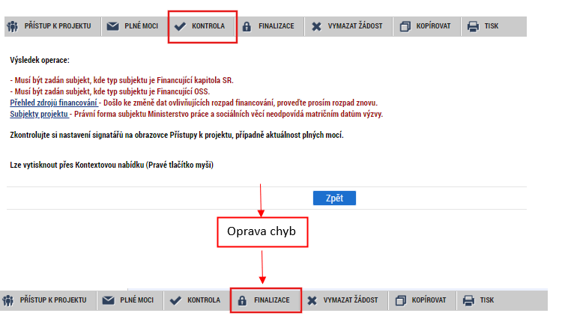
ISKP 21+ - žádost – kontrola a finalizace

Slide 140
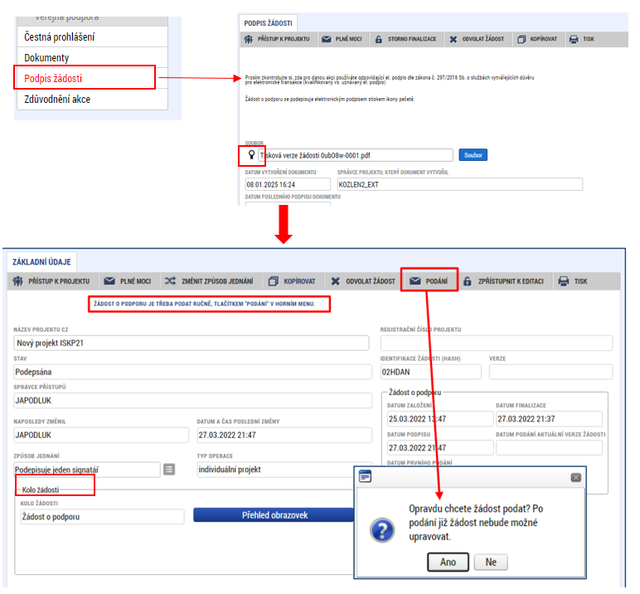
ISKP 21+ - žádost – podpis a podání žádosti

